Slide 1
Бюджет для граждан
городской округ Семеновский
Разработан на основе принятого решения Совета депутатов городского округа Семеновский от 15.04.2022 № 36 «Об исполнении бюджета городского округа Семеновский за 2021 год»

Slide 2
Бюджет городского округа Семеновский
Показатели исполнения бюджета – это основной документ развития территории.
За отчетный год администрации округа удалось реализовать большинство намеченных планов, нарастить положительные тенденции в социально - экономическом развитии. Вместе с тем, уже определены направления дальнейшего финансового развития на текущий год.

Slide 3
Что такое отчет об исполнении бюджета округа
Исполнение бюджета – процесс сбора и учета доходов и осуществление расходов на основе сводной бюджетной росписи и кассового плана
Основные этапы исполнения бюджета
Исполнение бюджета по доходам – обеспечение полного и своевременного поступления в бюджет налогов, сборов, доходов от использования имущества и других обязательных платежей, в соответствии с утвержденными бюджетными назначениями
Исполнение бюджета по расходам - обеспечение последовательного финансирования мероприятий, предусмотренных решением о бюджете, в пределах утвержденных сумм с целью исполнения принятых муниципальным образованием расходных обязательств
Отчет об исполнении бюджета содержит данные об исполнении бюджета по доходам, расходам и источникам финансирования дефицита бюджета в соответствии с бюджетной классификацией Российской Федерации.
Годовой отчет об исполнении бюджета городского округа подлежит рассмотрению депутатами Совета депутатов городского округа и утверждается решением совета депутатов городского округа Семеновский.
Решением Совета депутатов городского округа утверждается отчет об исполнении бюджета за отчетный финансовый год с указанием общего объема доходов, расходов и дефицита (профицита) бюджета городского округа
В отчете об исполнении бюджета округа указывается, сколько и каких доходов поступило в бюджет за год и на какие цели эти денежные средства были израсходованы.

Slide 4
Фактические показатели социально-экономического развития
Городской округ Семеновский:
Площадь – 3 877 кв. км.
Численность населения – 46,2 тыс. человек
Количество населенных пунктов – 193 (город Семенов, р.п. Сухобезводное и 191 сельский населенный пункт)
Объем отгруженной продукции, работ,услуг – 11 970,0 млн. рублей
Фонд оплаты труда – 4 388,1 млн. руб.
Среднемесячная заработная плата – 31,2 тыс. руб.
Инвестиции в основной капитал в действующих ценах – 1 311,7 млн. руб.

Slide 5
Результаты деятельности по увеличению доходов бюджета городского округа Семеновский за 2021 год
За 2021 год проведено 4 заседания комиссии по сокращению
задолженности по налоговым и неналоговым платежам в бюджет
В результате проведенной работы в бюджет городского округа дополнительно получено – 11,7 млн. рублей

Slide 6
В 2021 году принятый бюджет уточнялся 8 раз и увеличился на
304,3 млн. рублей, из них за счет:
Средств федерального и областного бюджетов на 16,3 млн. рублей
Остатков средств, образовавшихся на начало года на счете бюджета городского округа, на 288,0 млн. рублей

Slide 7
Динамика основных показателей социально-экономического развития округа за 2021 год
Объем отгруженной продукции, работ, услуг ,
млн. рублей
Объем отгруженной продукции в расчете
на 1 жителя, тыс. рублей
11 970,0
11 435,0
259,0
253,7
10 661,0
235,0
9 969,0
218,0
8 867,0
190,0
7 549,0
7 871,6
160,8
170,8
5 921,0
- факт
124,9
- прогноз
Численность населения, человек
47 399
46 946
46 662
46 081
46 215
45 726
45 370
45 074

Slide 8
Динамика основных показателей социально-экономического развития округа за 2021 год
Фонд оплаты труда, млн. рублей
Среднемесячная заработная плата, тыс. рублей
4 388,1
5 356,2
34,9
37,2
4 713,5
5 024,5
30,8
31,2
32,7
4 064,0
28,0
29,6
4 072,6
25,9
3 904,1
3 696,1
- факт
- прогноз
Инвестиции в основной капитал, млн. рублей
1 614,2
1 789,8
1 510,8
1 573,9
1 455,8
1 417,1
1 311,7
1 143,0

Slide 9
Сравнительные характеристики исполнения бюджета
млн.рублей
Показатели | 2019 год | 2020 год | 2021 год | 2021 год (первоначальный план) | % исполнения к первоначальному плану
Доходы | 1 942,8 | 2 398,4 | 2 091,1 | 2 035,4 | 102,7
Расходы | 1 873,4 | 2 206,2 | 2 304,8 | 2 049,2 | 112,5
Профицит (+) Дефицит (-) | +69,4 | +192,2 | -213,7 | - 13,8 | -

Slide 10
Из чего складываются доходы бюджета городского округа
Доходы бюджета - безвозмездные и безвозвратные поступления денежных средств в бюджет
Доходы бюджета
Налоговые доходы
Неналоговые доходы
Безвозмездные поступления
Поступления от уплаты налогов, установленных Налоговым кодексом РФ (налог на доходы физических лиц, УСНО, ЕСХН, налог на имущество физических лиц, акцизы, земельный налог и др.)
Поступления от использования и продажи муниципального имущества, плата за негативное воздействие на окружающую среду, штрафы за нарушение законодательства и др.)
Поступления от других бюджетов бюджетной системы, граждан и организаций (межбюджетные трансферты в виде дотаций, субвенций, субсидий)

Slide 11
Какие налоги уплачивают жители городского округа Семеновский
Налог на имущество физических лиц –
платежи в 2017 году
0,3 % в отношении:
жилых домов, помещений, гаражей, хозяйственных строений для ЛПХ, садоводства, огородничества и др.;
1 % в отношении:
объектов налогообложения, включенных в перечень, определяемый в соответствии с пунктом 7 ст..378.2 НК РФ.
0,5 % в отношении прочих объектов налогообложения.
Транспортный налог
Гл. 28 Налогового кодекса РФ
Основные ставки:
До 45л.с. – 13,5 рублей
От 45 до 100 л.с. – 22,5 рублей
От 100 до 150 л.с. – 31,5 рублей
От 150 до 200 л.с. – 45 рублей
От 200 до 250 л.с. – 75 рублей
От 250 л.с. – 150 рублей
Бюджет
Земельный налог
Ставка налога от кадастровой стоимости земельных участков:
0,3% по участкам, занятым жилищным фондом, с/х назначения, для личного подсобного хозяйства, дачного хозяйства;
1,5% - в отношении других участков
Налог на доходы физических лиц
Гл. 23 Налогового кодекса РФ Ставка налога 13%,
в отдельных случаях 9%, 15%, 30%, и 35%

Slide 12
Динамика поступления доходов в бюджет городского округа Семеновский
млн.рублей
Год | Всего доходов | Безвозмездные поступления | Собственные доходы
2015 | 1 288 | 787 | 501
2016 | 1 558 | 892 | 666
2017 | 1 345 | 692 | 653
2018 | 1 425 | 746 | 679
2019 | 1 943 | 1 082 | 861
2020 | 2 398,4 | 1 231,2 | 1 167,2
2021 | 2 091,1 | 1 789,5 | 301,6

Slide 13
Основные параметры бюджета городского округа Семеновский
млн.рублей
Наименование | Исполнено за 2020 год | Первоначальный план 2021 года | Уточненный план 2021 года | Исполнено за 2021 год | % исполнения к первоначальному плану | % исполнения к уточненному плану | % исполнения 2021г. к исполнению 2020г.
Доходы | 2 398,4 | 2 035,4 | 2 072,2 | 2 091,1 | 102,7 | 100,9 | 87,2
Налоговые и неналоговые доходы | 1 167,2 | 275,6 | 276,9 | 301,6 | 109,4 | 108,9 | 25,8
Безвозмездные поступления | 1 231,2 | 1 759,8 | 1 795,3 | 1 789,5 | 101,7 | 99,7 | 145,3
Расходы | 2 206,2 | 2 049,2 | 2 353,5 | 2 304,8 | 112,5 | 97,9 | 104,5
Дефицит (-), Профицит (+) | +192,2 | -13,8 | -281,3 | -213,7 | - | - | -

Slide 14
Доходы бюджета городского округа, млн.рублей
Доходы бюджета
2 398,4
2 035,4
2091,1
1759,8
1 789,5
1 167,2
1231,2
275,6
301,6

Slide 15
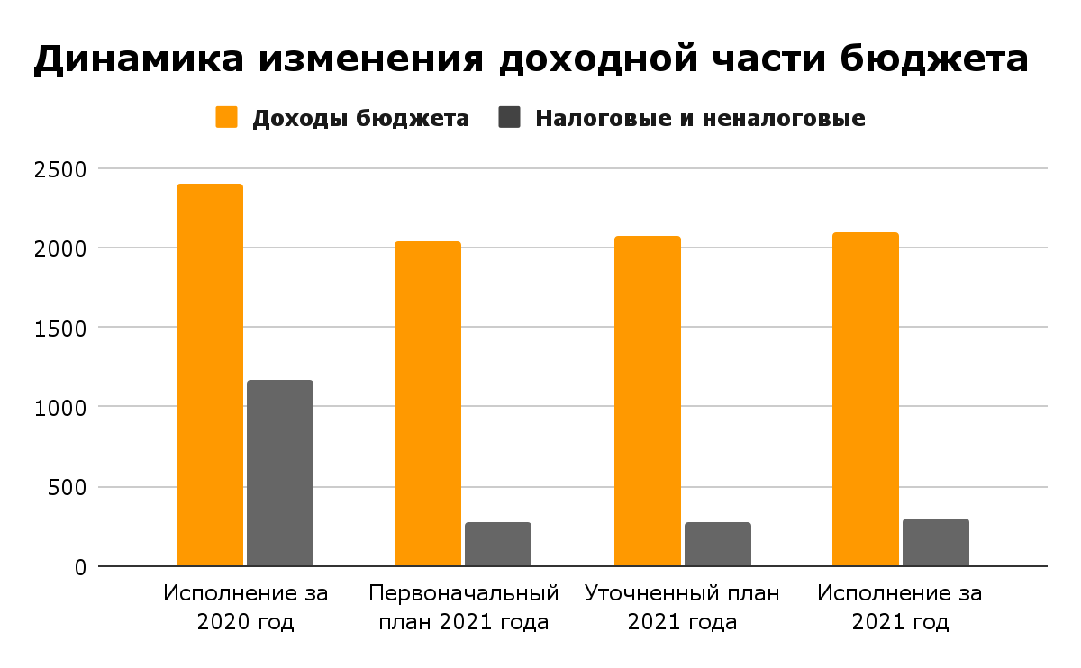
Динамика изменения доходной части бюджета, млн.рублей
Изменения бюджета
2 398,4
2 035,4
2 072,2
2 091,1
1 167,2
275,6
276,9
301,6

Slide 16
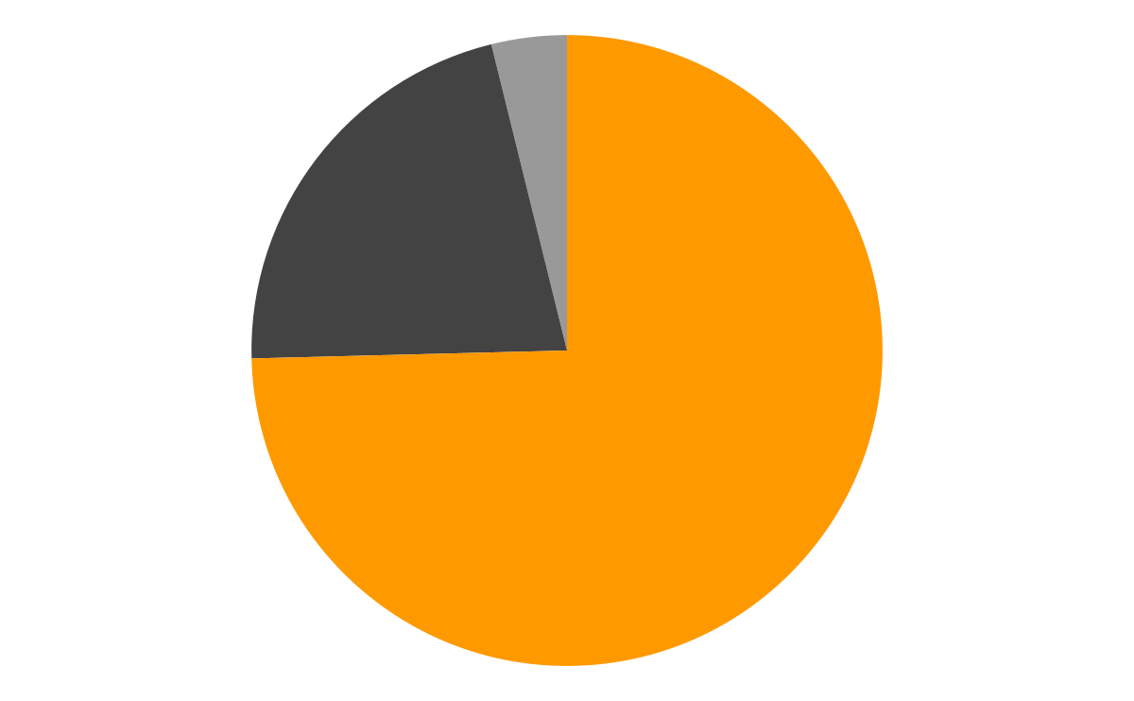
Структура поступления доходов бюджета городского округа за 2021 год
3,3%
11,1%
Всего доходов - 2 091,1 млн. рублей
85,6%
Налоговые доходы - 232,7 млн. рублей Неналоговые доходы – 68,9 млн. рублей
Безвозмездные поступления от других бюджетов - 1 789,5 млн. рублей

Slide 17
Динамика изменения налоговых и неналоговых доходов бюджета, млн.рублей

Slide 18
Структура налоговых доходов за 2021 год (232,7 млн. рублей)
НДФЛ 96,2 млн. рублей
Акцизы 34,1 млн. рублей
Налог,взимаемый с применением УСНО 31,2 млн. рублей
Земельный налог 37,4 млн. рублей
Налог на имуществофизических лиц 16,1 млн. рублей
Налог,взимаемый в виде стоимости патента 6,7 млн. рублей
Госпошлина 4,7 млн. рублей
ЕСХН 3,0 млн. рублей
ЕНВД 3,3 млн. рублей

Slide 19
Налоговые доходы за 2021 год
млн.рублей
Наименование доходов | Исполнено в 2020 году | Первоначальный план 2021 год | Уточненный план 2021 год | Исполнено в 2021 году | % исполнения к первоначальному плану | % исполнения к уточненному плану | % исполнения 2021г. к исполнению 2020г.
Налоговые доходы | 1 124,7 | 233,9 | 233,9 | 232,7 | 99,5 | 99,5 | 20,7
Налог на доходы физических лиц | 1 002,5 | 112,8 | 112,5 | 96,2 | 85,3 | 85,5 | 9,6
Акцизы | 29,0 | 31,7 | 34,1 | 34,1 | 107,6 | 100,0 | 117,6
Налог, взимаемый с применением упрощенной системы налогообложения | 13,2 | 17,8 | 17,8 | 31,2 | 175,3 | 175,3 | 236,4
Налог, взимаемый в виде стоимости патента | 4,5 | 8,2 | 6,7 | 6,7 | 81,7 | 100,0 | 148,9
Единый налог на вмененный доход | 11,8 | 2,3 | 2,3 | 3,3 | 143,5 | 143,5 | 28,0
Единый сельхоз налог | 2,4 | 1,2 | 1,2 | 3,0 | 250,0 | 250,0 | 125,0
Налог на имущество физических лиц | 14,7 | 17,0 | 17,0 | 16,1 | 94,7 | 94,7 | 109,5
Земельный налог | 40,1 | 39,4 | 38,8 | 37,4 | 94,9 | 96,4 | 93,3
Государственная пошлина | 6,5 | 3,5 | 3,5 | 4,7 | 134,3 | 134,3 | 72,3

Slide 20
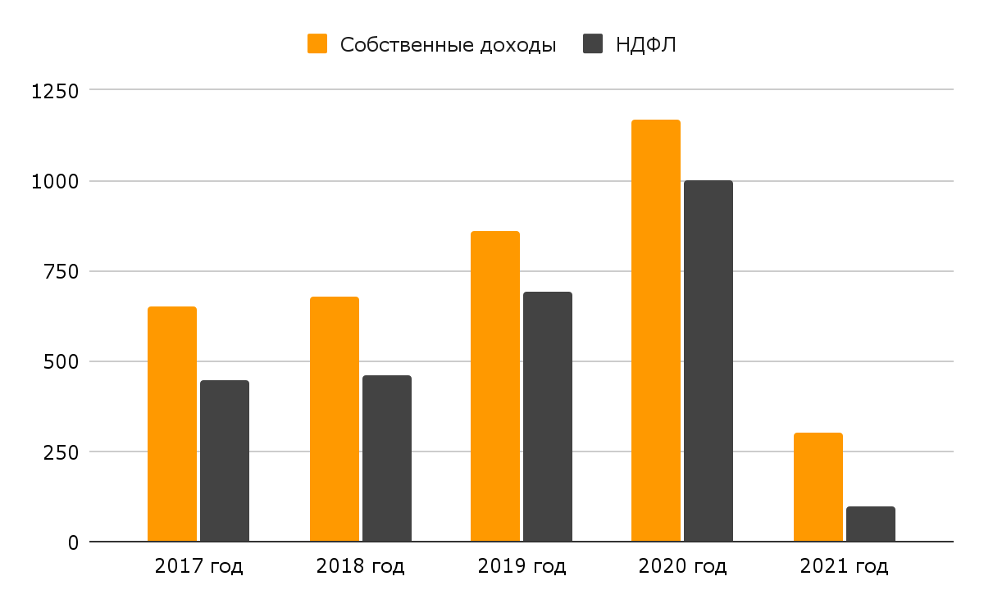
Динамика поступления НДФЛ в собственных доходах, млн.рублей
1 167,2
1 002,5
861,3
652,5
679,4
692,0
448,1
462,8
301,6
96,2

Slide 21
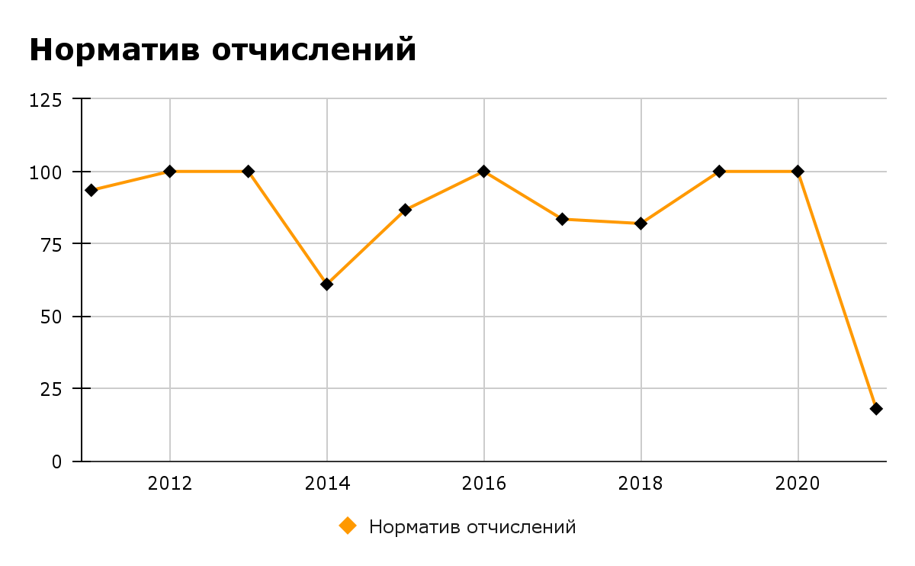
Изменение норматива отчислений от налога на доходы физических лиц
100
100
100
100
100
93,5
86,7
83,5
82
61
18

Slide 22
Поступление НДФЛ по отдельным группам плательщиков
в общем объеме поступления НДФЛ в бюджет городского округа за 2021 год
14,0%
16,6%
52,5%
16,9%
Федеральные структуры
Областные структуры
Бюджетные учреждения городского округа
Коммерческие структуры городского округа

Slide 23
Динамика исполнения налоговых доходов бюджета округа, млн.рублей

Slide 24
Динамика исполнения налоговых доходов
бюджета округа, млн.рублей

Slide 25
Динамика исполнения налоговых доходов бюджета округа, млн.рублей

Slide 26
Структура неналоговых доходов за 2021 год (68,9 млн. рублей)
Доходы, получаемые в виде арендной платы за земельные участки 14,0 млн. рублей
Доходы от сдачи в аренду имущества 19,9 млн. рублей
Прочие доходы от использования имущества
1,4 млн. рублей
Доходы от оказания платных услуг 4,9 млн. рублей
Доходы от продажи земельных участков 9,5 млн. рублей
Доходы от реализации имущества 4,6 млн. рублей
Плата за увеличение площади земельных участков
9,1 млн. рублей
Штрафы 3,3 млн. рублей
Прочие неналоговые доходы 2,2 млн. рублей

Slide 27
Неналоговые доходы за 2021 год
млн.рублей
Наименование доходов | Исполнено в 2020г. | Первоначальный план на 2021 г. | Уточненный план на 2021 г. | Исполнено в 2021г. | % исполнения к первоначальному плану | % исполнения к уточненному плану | % исполнения 2021г. к исполнению 2020г.
Неналоговые доходы | 42,5 | 41,7 | 43,0 | 68,9 | 165,2 | 160,2 | 162,1
Доходы, получаемые в виде арендной платы за земельные участки | 12,6 | 11,5 | 11,5 | 14,0 | 121,7 | 121,7 | 111,1
Доходы от сдачи в аренду имущества | 11,8 | 14,7 | 14,7 | 19,9 | 135,4 | 135,4 | 168,6
Прочие доходы от реализации имущества | 1,3 | 1,3 | 1,3 | 1,4 | 107,7 | 107,7 | 107,7
Доходы от оказания платных услуг | 1,1 | 2,2 | 2,2 | 4,9 | 222,7 | 222,7 | 445,5
Доходы от реализации имущества | 0,9 | 0,0 | 3,0 | 4,6 | - | 153,3 | 511,1
Доходы от продажи земельных участков | 9,7 | 5,0 | 5,0 | 9,5 | 190,0 | 190,0 | 97,9
Плата за увеличение площади земельных участков | 1,9 | 2,3 | 2,3 | 9,1 | 395,7 | 395,7 | 478,9
Штрафы | 2,5 | 0,9 | 0,9 | 3,3 | 366,7 | 366,7 | 132,0
Прочие неналоговые доходы | 0,7 | 3,8 | 2,1 | 2,2 | 57,9 | 104,8 | 314,3

Slide 28
Структура безвозмездных поступлений за 2021 год (1 789,5 млн. рублей)
Дотации 496,6 млн. рублей
Субсидии 522,6 млн. рублей
Субвенции 573,3 млн. рублей
Иные межбюджетные трансферты 168,9 млн. рублей
Прочие безвозмездные поступления 31,6 млн. рублей
Возврат остатков субсидий, субвенций
-3,5 млн. рублей

Slide 29
Безвозмездные поступления за 2021 год
млн.рублей
Наименование доходов | Исполнено в 2020 году | Первоначальный план 2021 год | Уточненный план 2021 год | Исполнено в 2021 году | % исполнения к первоначальному плану | % исполнения к уточненному плану | % исполнения 2021г. к исполнению 2020г.
Безвозмездные поступления | 1 231,2 | 1 759,8 | 1 795,3 | 1 789,5 | 101,7 | 99,7 | 145,3
Дотации | 195,3 | 496,6 | 496,6 | 496,6 | 100,0 | 100,0 | 254,3
Субсидии | 438,2 | 658,8 | 527,9 | 522,6 | 79,3 | 99,0 | 119,3
Субвенции | 513,7 | 534,4 | 576,1 | 573,3 | 107,3 | 99,5 | 111,6
Иные межбюджетные трансферты | 76,4 | 70,0 | 168,9 | 168,9 | 241,3 | 100,0 | 221,1
Прочие безвозмездные поступления | 8,9 | 0,0 | 29,3 | 31,6 | - | 107,8 | 355,1
Возврат остатков субсидий, субвенций | -1,3 | 0,0 | -3,5 | -3,5 | - | 100,0 | 269,2

Slide 30
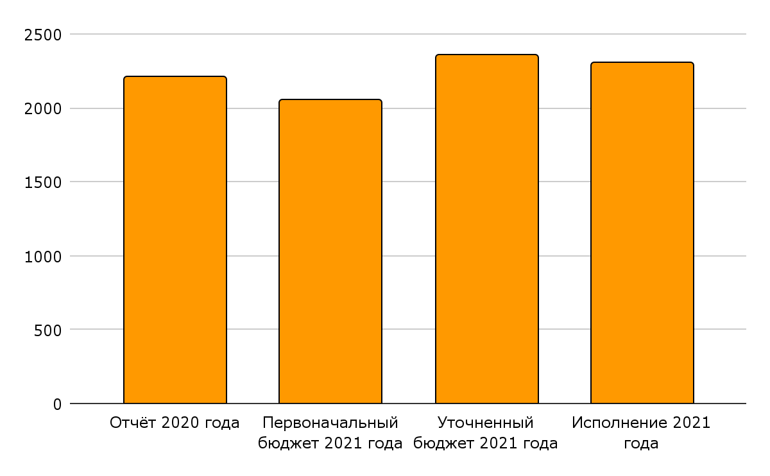
Динамика изменения расходной части бюджета городского округа,млн.рублей
2 353,5
2 304,8
2 206,2
2 049,2

Slide 31
Основные итоги исполнения бюджета округа за 2021 год
Среднедушевой бюджетный доход на
1 жителя в городском округе 45 247 рубля
Доходы бюджета 2 091,1 млн. рублей
Расходы бюджета
2 304,8 млн. рублей
Налог на доходы физических лиц - 96,2
Акцизы - 34,1
Налог, взимаемый в связи с применением УСН - 31,2
Налог, взимаемый в виде стоимости патента - 6,7
Единый налог на вмененный доход - 3,3
Налог на имущество физических лиц - 16,1
Земельный налог - 37,4
Иные налоговые доходы – 7,7
Неналоговые доходы - 68,9
Межбюджетные трансферты - 1 789,5
Общегосударственные вопросы - 118,3
Национальная безопасность и правоохранительской деятельности - 28,3
Национальная экономика - 235,9
Жилищно-коммунальное хозяйство - 694,9
Охрана окружающей среды - 70,5
Образование - 849,5
Культура, кинематография - 179,1
Социальная политика - 48,5
Физическая культура и спорт - 77,4
Средства массовой информации - 2,4

Slide 32
Как распределяются расходы по основным функциям
Расходы бюджета – выплачиваемые из бюджета денежные средства, за исключением средств, являющихся источниками финансирования дефицита бюджета.
Формирование расходов осуществляется в соответствии с законодательно закрепленными расходными обязательствами за бюджетом.
Принципы формирования расходов бюджета: по разделам, по ведомствам, по муниципальным программам.
Разделы классификации расходов:
Общегосударственные вопросы
Национальная безопасность и правоохранительная деятельность
Национальная экономика
Жилищно-коммунальное хозяйство
Охрана окружающей среды
Образование
Культура,кинематография
Социальная политика
Физическая культура и спорт
Обслуживание государственного и муниципального долга
Средства массовой информации

Slide 33
СВЕДЕНИЯ О РАСХОДАХ БЮДЖЕТА ГОРОДСКОГО ОКРУГА СЕМЕНОВСКИЙ ПО РАЗДЕЛАМ И ПОДРАЗДЕЛАМ БЮДЖЕТНОЙ КЛАССИФИКАЦИИ
тыс. рублей
Раздел/подраздел | Наименование расходов | Исполнено в 2020г. | Первоначальный план 2021г. | Уточненный план на 2021 г. | Исполнено в 2021г. | % исполнения к первоначальному плану | % исполнения к уточненному плану | % исполнения 2021г. к исполнению 2020г.
0100 | Общегосударственные расходы | 116 597,8 | 117 785,0 | 119 476,1 | 118 291,9 | 100 | 99 | 101
0102 | Функционирование высшего должностного лица субъекта Российской Федерации и муниципального образования | 2 202,7 | 1 902,1 | 2 519,8 | 2 519,8 | 132 | 100 | 114
0103 | Функционирование законодательных (представительных) органов государственной власти и представительных органов муниципальных образований | 2 158,4 | 2 857,7 | 2 752,0 | 2 697,6 | 94 | 98 | 125
0104 | Функционирование Правительства Российской Федерации, высших исполнительных органов государственной власти субъектов Российской Федерации, местных администраций | 76 777,3 | 80 882,3 | 80 132,8 | 79 740,1 | 99 | 100 | 104
0105 | Судебная система | 27,1 | 25,0 | 25,0 | 25,0 | 100 | 100 | 92
0106 | Обеспечение деятельности финансовых, налоговых и таможенных органов и органов финансового (финансово-бюджетного) надзора | 16 323,7 | 16 647,9 | 17 146,8 | 17 145,4 | 103 | 100 | 105
0107 | Обеспечение проведения выборов и референдумов | 437,5 | 1 100,0 | 1 100,0 | 1 100,0 | 100 | 100 | 251
0111 | Резервные фонды | 0,0 | 1 000,0 | 0,0 | 0,0 | 0 | 0 | 0
0113 | Другие общегосударственные вопросы | 18 671,2 | 13 370,0 | 15 799,7 | 15 063,9 | 113 | 95 | 81
0300 | Национальная безопасность и правоохранительная деятельность | 24 855,4 | 23 148,9 | 53 873,8 | 28 224,5 | 122 | 52 | 114

Slide 34
СВЕДЕНИЯ О РАСХОДАХ БЮДЖЕТА ГОРОДСКОГО ОКРУГА СЕМЕНОВСКИЙ ПО РАЗДЕЛАМ И ПОДРАЗДЕЛАМ БЮДЖЕТНОЙ КЛАССИФИКАЦИИ (продолжение)
тыс. рублей
Раздел/подраздел | Наименование расходов | Исполнено в 2020г. | Первоначальный план 2021г. | Уточненный план на 2021 г. | Исполнено в 2021г. | % исполнения к первоначальному плану | % исполнения к уточненному плану | % исполнения 2021г. к исполнению 2020г.
0309 | Защита населения и территории от чрезвычайных ситуаций природного и техногенного характера, гражданская оборона | 5 959,3 | 3 988,8 | 0,0 | 0,0 | 0 | 0 | 0
0310 | Защита населения и территории от чрезвычайных ситуаций и техногенного характера, пожарная безопасность | 18 896,1 | 19 160,1 | 53 873,8 | 28 224,5 | 147 | 52 | 149
4000 | Национальная экономика | 342 601,2 | 86 164,4 | 240 339,2 | 235 915,2 | 274 | 98 | 69
0405 | Сельское хозяйство и рыболовство | 45 671,9 | 41 516,1 | 63 022,8 | 63 018,0 | 152 | 100 | 138
0408 | Транспорт | 3 541,5 | 0,0 | 6 418,7 | 6 266,1 | - | 98 | 177
0409 | Дорожное хозяйство (дорожные фонды) | 250 610,0 | 34 513,5 | 149 766,2 | 145 882,3 | 423 | 97 | 58
0410 | Связь и информатика | 8 625,5 | 1 215,2 | 1 050,0 | 1 002,3 | 82 | 95 | 12
0412 | Другие вопросы в области национальной экономики | 34 152,3 | 8 919,6 | 20 081,5 | 19 746,5 | 221 | 98 | 58
0500 | Жилищно-коммунальное хозяйство | 348 822,4 | 416 654,8 | 701 797,1 | 694 892,4 | 167 | 99 | 199
0501 | Жилищное хозяйство | 23 086,6 | 3 472,0 | 109 168,9 | 108 711,4 | 3131 | 100 | 471
0502 | Коммунальное хозяйство | 181 335,5 | 198 153,3 | 348 340,4 | 342 912,0 | 173 | 98 | 189
0503 | Благоустройство | 125 417,8 | 105 155,7 | 122 216,7 | 121 204,8 | 115 | 99 | 97
0505 | Другие вопросы в области жилищно-коммунального хозяйства | 18 982,5 | 109 873,8 | 122 071,1 | 122 064,1 | 111 | 100 | 643

Slide 35
СВЕДЕНИЯ О РАСХОДАХ БЮДЖЕТА ГОРОДСКОГО ОКРУГА СЕМЕНОВСКИЙ ПО РАЗДЕЛАМ И ПОДРАЗДЕЛАМ БЮДЖЕТНОЙ КЛАССИФИКАЦИИ (продолжение)
тыс. рублей
Раздел/подраздел | Наименование расходов | Исполнено в 2020г. | Первоначальный план 2021г. | Уточненный план на 2021 г. | Исполнено в 2021г. | % исполнения к первоночальному плану | % исполнения к уточненному плану | % исполнения 2021г. к исполнению 2020г.
0600 | Охрана окружающей среды | 246 870,6 | 336 483,3 | 70 879,0 | 70 534,9 | 21 | 100 | 29
0602 | Сбор, удаление отходов и очистка сточных вод | 245 957,0 | 335 681,2 | 69 846,6 | 69 502,5 | 21 | 100 | 28
0603 | Охрана объектов растительного и животного мира и среды их обитания | 913,6 | 802,1 | 1 032,3 | 1 032,3 | 128 | 100 | 113
0700 | Образование | 840 665,4 | 788 432,1 | 856 721,0 | 849 507,8 | 108 | 99 | 101
0701 | Дошкольное образование | 317 249,7 | 313 028,0 | 322 111,5 | 321 886,2 | 103 | 100 | 101
0702 | Общее образование | 399 568,0 | 370 681,5 | 430 373,7 | 423 897,1 | 114 | 98 | 106
0703 | Дополнительное образование детей | 56 436,2 | 41 678,0 | 40 350,8 | 40 350,8 | 97 | 100 | 71
0707 | Молодежная политика | 15 539,9 | 11 085,1 | 11 179,6 | 11 034,0 | 99 | 99 | 71
0709 | Другие вопросы в области образования | 51 871,6 | 51 959,5 | 52 705,3 | 52 339,7 | 101 | 99 | 101
0800 | Культура, кинематография | 157 280,9 | 157 549,5 | 179 136,0 | 179 111,6 | 114 | 100 | 114
0801 | Культура | 128 555,5 | 127 455,3 | 146 671,2 | 146 646,7 | 115 | 100 | 114
0804 | Другие вопросы в области культуры, кинематографии | 28 725,4 | 30 094,2 | 32 464,9 | 32 464,9 | 108 | 100 | 113
1000 | Социальная политика | 49 710,1 | 51 092,9 | 51 547,4 | 48 532,6 | 95 | 94 | 98

Slide 36
СВЕДЕНИЯ О РАСХОДАХ БЮДЖЕТА ГОРОДСКОГО ОКРУГА СЕМЕНОВСКИЙ ПО РАЗДЕЛАМ И ПОДРАЗДЕЛАМ БЮДЖЕТНОЙ КЛАССИФИКАЦИИ (продолжение)
тыс. рублей
Раздел/подраздел | Наименование расходов | Исполнено в 2020г. | Первоначальный план 2021г. | Уточненный план на 2021 г. | Исполнено в 2021г. | % исполнения к первоночальному плану | % исполнения к уточненному плану | % исполнения 2021г. к исполнению 2020г.
1001 | Пенсионное обеспечение | 8 557,5 | 8 688,4 | 9 217,2 | 9 217,2 | 106 | 100 | 108
1003 | Социальное обеспечение населения | 3 765,1 | 3 695,5 | 7 814,6 | 7 661,6 | 207 | 98 | 203
1004 | Охрана семьи и детства | 35 628,7 | 37 075,9 | 32 577,2 | 29 780,8 | 80 | 91 | 84
1006 | Другие вопросы в области социальной политики | 1 758,7 | 1 633,1 | 1 938,4 | 1 872,9 | 115 | 97 | 106
1100 | Физическая культура и спорт | 76 226,3 | 69 371,1 | 77 396,0 | 77 396,0 | 112 | 100 | 102
1102 | Массовый спорт | 45 736,9 | 40 618,2 | 48 033,2 | 48 033,2 | 118 | 100 | 105
1103 | Спорт высших достижений | 25 928,9 | 24 437,7 | 25 042,7 | 25 042,7 | 102 | 100 | 97
1105 | Другие вопросы в области физической культуры и спорта | 4 560,4 | 4 315,2 | 4 320,1 | 4 320,1 | 100 | 100 | 95
1200 | Средства массовой информации | 2 549,0 | 2 377,3 | 2 377,3 | 2 377,3 | 100 | 100 | 93
1202 | Периодическая печать и издательства | 2 549,0 | 2 377,3 | 2 377,3 | 2 377,3 | 100 | 100 | 93
1300 | Обслуживание государственного (муниципального долга) | 0,0 | 100,0 | 0,0 | 0,0 | 0 | 0 | 0
1301 | Обслуживание государственного (муниципального) внутреннего долга | 0,0 | 100,0 | 0,0 | 0,0 | 0 | 0 | 0
 | Всего расходов | 2 206 179,1 | 2 049 159,3 | 2 353 542,9 | 2 304 784,2 | 112 | 98 | 104

Slide 37
Структура расходов бюджета городского округа по муниципальным программам и непрограммным направлениям деятельности
Всего расходов бюджет городского округа - 2 304,8 млн. рублей
Непрограммные расходы – расходы, не вошедшие в мероприятия муниципальных программ, в том числе на содержание отдельных органов исполнительной власти, муниципальных учреждений, и др.
Непрограммные расходы 221,7 млн. рублей (9,6% всех расходов)
Программные расходы распределены исходя из необходимости достижения запланированных индикаторов и конечных результатов по муниципальным программам городского округа Семеновский
Расходы по 18 муниципальным программам на сумму 2 083,1 млн. рублей (90,4% всех расходов)

Slide 38
Распределение расходов бюджета округа по муниципальным программам за 2021 год
тыс. рублей
Наименование муниципальных программ | Исполнено за 2020 г. | Первоначальный план 2021 год | Уточненный план 2021 год | Исполнено за 2021 год | % исполнения к первоначальному плану | % исполнения к уточненному плану | % исполнения 2021г. к исполнению 2020г.
«Развитие образования городского округа Семёновский на 2018-2023 годы» | 802 575,1 | 770 328,5 | 835 614,2 | 828 485,2 | 108 | 99,1 | 103,2
«Развитие культуры городского округа Семёновский на 2018-2023 годы» | 181 670,8 | 180 263,7 | 199 033,2 | 199 008,7 | 110 | 100 | 109,5
«Развитие физической культуры, спорта и молодёжной политики в городском округе Семёновский на 2018-2023 годы» | 92 054,0 | 69 654,2 | 77 493,5 | 77 493,5 | 111 | 100 | 84,2
«Развитие агропромышленного комплекса городского округа Семёновский Нижегородской области» на 2015-2023 годы | 43 331,4 | 40 567,1 | 59 088,8 | 59 086,9 | 146 | 100 | 136,4
«Социальная поддержка граждан городского округа Семёновский» на 2018-2023 годы | 2 103,7 | 2 573,1 | 3 136,5 | 3 004,8 | 117 | 93,8 | 142,8
Муниципальная программа "Развитие и повышение качества деятельности многофункционального центра предоставления государств- венных и муниципальных услуг в городском округе Семеновский с 2018 года - 2022 год" | 3 104,8 | 0,0 | 0,0 | 0,0 | - | - | -
«Развитие предпринимательства и туризма на территории городского округа Семёновский Нижегородской области на 2019-2023 годы» | 13 367,9 | 2 000,0 | 7 235,0 | 6 931,9 | 347 | 95,9 | 51,9
«Защита населения и территорий от чрезвычайных ситуаций, обеспечение пожарной безопасности городского округа Семеновский» на 2018-2022 годы | 24 855,4 | 23 148,9 | 24 511,0 | 24 191,5 | 105 | 98,8 | 97,3

Slide 39
Распределение расходов бюджета округа по муниципальным программам за 2021 год (продолжение)
тыс. рублей
Наименование муниципальных программ | Исполнено за 2020 г. | Первоначальный план 2021 год | Уточненный план 2021 год | Исполнено за 2021 год | % исполнения к первоначальному плану | % исполнения к уточненному плану | % исполнения 2021г. к исполнению 2020г.
«Управление муниципальным имуществом и земельными ресурсами городского округа Семёновский на 2021-2023 годы» | 96 280,6 | 11 865,6 | 71 591,4 | 69 425,4 | 585 | 96,9 | 74,4
«Управление муниципальными финансами городского округа Семёновский» | 21 167,5 | 23 702,9 | 22 541,8 | 22 540,0 | 95 | 99,6 | 106
«Формирование современной городской среды на территории городского округа Семёновский Нижегородской области на 2018-2024 годы» | 16 428,1 | 86 246,7 | 102 738,5 | 102 738,5 | 119 | 100 | 625,4
«Обеспечение жильём молодых семей на территории городского округа Семёновский Нижегородской области на период 2015-2025 годов» | 11 596,5 | 8 282,2 | 3 905,5 | 3 888,0 | 47 | 100 | 33,5
«Профилактика терроризма и экстремизма в городском округе Семёновский Нижегородской области на 2021-2025 годы» | 111,4 | 145,0 | 154,8 | 154,8 | 107 | 100 | 139
«Краткосрочный план реализации государственной региональной адресной программы по проведению капитального ремонта общего имущества в многоквартирных домах, расположенных на территории Нижегородской области, в отношении многоквартирных домов городского округа Семёновский на 2020-2022 годы» | 133,1 | 483,7 | 0,0 | 0,0 | - | - | -
«Обеспечение общественного порядка и противодействия преступности в городском округе Семёновский Нижегородской области на 2021-2025 годы» | 278,4 | 670,0 | 643,4 | 595,3 | 89 | 92 | 214

Slide 40
Распределение расходов бюджета округа по муниципальным программам за 2021 год (продолжение)
тыс. рублей
Наименование муниципальных программ | Исполнено за 2020 г. | Первоначальный план 2021 год | Уточненный план 2021 год | Исполнено за 2021 год | % исполнения к первоначальному плану | % исполнения к уточненному плану | % исполнения 2021г. к исполнению 2020г.
«Комплексное благоустройство и развитие транспортной инфраструктуры городского округа Семёновский Нижегородской области на 2018-2023 годы» | 375 432,1 | 103 150,0 | 238 391,8 | 233 739,4 | 227 | 98,0 | 62,3
«Развитие и строительство инженерной инфраструктуры на территории городского округа Семёновский на 2021-2023 годы» | 323 944,4 | 601 835,2 | 412 297,1 | 406 955,4 | 68 | 98,7 | 125,6
«Экология и охрана окружающей среды в городском округе Семеновский на 2021-2023 годы» | 913,6 | 802,1 | 1 032,3 | 1 032,3 | 129 | 100 | 113
«Переселение граждан из аварийного жилищного фонда на территории городского округа Семеновский Нижегородской области на 2020-2025 годы» | 0,0 | 308,4 | 43 924,5 | 43 843,2 | - | 99,8 | -
Всего | 2 009 348,8 | 1 926 027,3 | 2 103 333,3 | 2 083 114,8 | 108 | 99,0 | 103,7

Slide 41
Распределение расходов бюджета округа по непрограммным направлениям деятельности за 2021 год
тыс. рублей
Непрограммные расходы | Исполнено за 2020 г. | Первоначальный план 2021 год | Уточненный план 2021 год | Исполнен за 2021 год | % исполнения к первоначальному плану | % исполнения к уточненному плану | % исполнения 2021г. к исполнению 2020г.
Расходы на обеспечение функций органов местного самоуправления | 78 121,6 | 83 569,9 | 82 443,1 | 81 996,1 | 98 | 99 | 105
Обеспечение подготовки и проведения выборов | 437,5 | 1 125,0 | 1 125,0 | 1 125,0 | 100 | 100 | 257
Ежемесячная доплата к пенсиям лицам, замещавшим муниципальные должности и должности муниципальной службы | 8 557,5 | 8 688,4 | 9 217,2 | 9 217,2 | 106 | 100 | 108
Расходы, осуществляемые за счет средств резервного фонда правительства Нижегородской области (субсидии на погашение задолженности за природный газ и энергоресурсы) | 54 995,4 | 0,0 | 85 717,9 | 85 717,9 | 0 | 100 | 156
Расходы за счет средств фонда на поддержку территорий за счет средств областного бюджета | 269,0 | 0,0 | 316,6 | 316,6 | 0 | 100 | 118
Расходы на поддержку организаций и самозанятых граждан, пострадавших от распространения новой коронавирусной инфекции (COVID-19) | 13 219,7 | 0,0 | 5 936,6 | 5 936,6 | 0 | 100 | 45
«Горизонтальные» субсидии на финансовое обеспечение затрат, связанных с проектированием и строительством муниципальных пожарных депо | 0,0 | 0,0 | 25 000,0 | 0,0 | 0 | 0 | 0
Мероприятия в области сельского хозяйства | 1 417,0 | 0,0 | 2 870,0 | 2 870,0 | 100 | 100 | 203
Мероприятия в области жилищного и коммунального хозяйства | 4 477,4 | 2 675,0 | 4 147,4 | 4 147,4 | 155 | 100 | 93

Slide 42
Распределение расходов бюджета округа по непрограммным направлениям деятельности за 2021 год(продолжение)
тыс. рублей
Непрограммные расходы | Исполнено за 2020 г. | Первоначальный план 2021 год | Уточненный план 2021 год | Исполнен за 2021 год | % исполнения к первоначальному плану | % исполнения к уточненному плану | % исполнения 2021г. к исполнению 2020г.
Расходы на оказание частичной финансовой поддержки средств массовой информации городского округа | 2 549,0 | 2 377,3 | 2 377,3 | 2 377,3 | 100 | 100 | 93
Расходы бюджета городского округа Семеновский на предоставление материальной помощи гражданам, находящимся в трудной жизненной ситуации | 986,0 | 1 500,0 | 909,1 | 857,2 | 57 | 94 | 87
Расходы на обеспечение детей-сирот и детей, оставшихся без попечения родителей, лиц из числа детей-сирот и детей, оставшихся без попечения родителей, жилыми помещениями за счет средств областного и федерального бюджетов | 16 877,2 | 18 900,0 | 18 900,0 | 16 121,3 | 85 | 85 | 96
Прочие выплаты по обязательствам городского округа Семёновский | 1 350,9 | 191,0 | 1 460,6 | 1 200,6 | 627 | 82 | 89
Расходы на реконструкцию муниципальной автоматизированной системы централизованного оповещения населения городского округа | 7 585,7 | 380,0 | 380,0 | 377,4 | 99 | 99 | 5
Расходы на поощрение муниципальных управленческих команд | 1 330,5 | 0,0 | 2 171,1 | 2 171,1 | 100 | 100 | 163
Расходы на обеспечение жильем отдельных категорий граждан, установленных Федеральным законом от 12 января 1995 года N 5-ФЗ "О ветеранах" | 1 790,3 | 975,7 | 4 756,7 | 4 756,7 | 488 | 100 | 266
Расходы на осуществление государственных полномочий Российской Федерации в других сферах | 2 865,6 | 2 749,7 | 2 481,0 | 2 481,0 | 90 | 100 | 87
Всего | 196 830,3 | 123 132,0 | 250 209,6 | 221 669,4 | 180 | 89 | 113

Slide 43
Динамика основных расходов
млн. рублей
ГОД | Жилищно- коммунальное и дорожное хозяйство | Культура | Образование
2013 | 180 | 76 | 507
2014 | 188 | 89 | 586
2015 | 209 | 88 | 737
2016 | 290 | 88 | 807
2017 | 292 | 130 | 709
2018 | 258 | 126 | 745
2019 | 352 | 132 | 825
2020 | 349 | 157 | 841
2021 | 695 | 179 | 850

Slide 44
Муниципальная программа «Развитие образования городского округа Семеновский на 2018 – 2023 годы»
тыс. рублей
Наименование подпрограммы | План 2021 год | Факт 2021 год
"Развитие общего образования" | 712 175,3 | 705 557,7
"Развитие дополнительного образования и воспитания детей и молодежи" | 26 617,9 | 26 472,2
"Развитие системы оценки качества образования и информационной прозрачности системы образования" | 909,0 | 909,0
"Патриотическое воспитание и подготовка граждан в городском округе Семеновский Нижегородской области к военной службе" | 22,2 | 22,2
"Ресурсное обеспечение сферы образования в городском округе Семеновский" | 44 715,6 | 44 715,5
"Обеспечение реализации муниципальной программы" | 51 174,2 | 50 808,6
Всего по программе: | 835 614,2 | 828 485,2

Slide 45
Достигнутые результаты по муниципальной программе «Развитие образования городского округа Семеновский на 2018 – 2023 годы»
Индикаторы/непосредственные результаты | Ед. измерения | Значения индикатора непосредственного результата |  | Результат
 |  | 2021 План | 2021 Факт
Индикаторы достижения цели:
Удельный вес численности населения в возрасте 5-18 лет, охваченного образованием, в общей численности населения в возрасте 5-18 лет | % | 99,5 | 99,5 | Индикатор выполнен
Удельный вес численности обучающихся муниципальных ОБОО, которым предоставлена возможность обучаться в соответствии с основными современными требованиями, в общей численности обучающихся | % | 99 | 99 | Индикатор выполнен
Удельный вес численности обучающихся по программам общего образования, участвующих в олимпиадах и конкурсах различного уровня, в общей численности обучающихся по программам общего образования | % | 70 | 71 | Индикатор выполнен
Доля детей-инвалидов, которым созданы условия для получения качественного начального общего, основного общего, среднего общего образования, в общей численности детей-инвалидов школьного возраста | % | 98 | 98 | Индикатор выполнен
Охват детей в возрасте 5-18 лет дополнительными образовательными программами | % | 85 | 85 | Индикатор выполнен
Охват организованными формами отдыха и оздоровления детей школьного возраста | % | 77,7 | 77,7 | Индикатор выполнен
Доля граждан, принявших участие в окружных, областных мероприятиях патриотической направленности, в общем количестве граждан | % | 98 | 98 | Индикатор выполнен
https://fin-semenov.ru/programmnyy-byudzhet/svedeniya-ob-ispolnenii-munitsipalnyh-programm/svedeniya-o-dostignutyh-znacheniyah-tselevyh-indikatorov-po-munitsipalnym-programmam-2.html

Slide 46
Достигнутые результаты по муниципальной программе «Развитие образования городского округа Семеновский на 2018 – 2023 годы» (продолжение)
Индикаторы/непосредственные результаты | Ед. измерения | Значения индикатора непосредственного результата |  | Результат
 |  | 2021 План | 2021 Факт
Доля допризывной молодежи, повысившей качественный уровень своей подготовки к службе в рядах Вооруженных Сил Российской Федерации через участие в соревнованиях военно-патриотического профиля, в общем количестве молодежи призывного возраста | % | 95 | 95 | Индикатор выполнен
Удельный вес численности руководителей муниципальных ДОО, МБОО и организаций дополнительного образования, прошедших в течение последних трех лет повышение квалификации или профессиональную переподготовку, в общей численности руководителей ДОО, ОБОО и организаций дополнительного образования | % | 100 | 100 | Индикатор выполнен
Доля педагогических работников с высшей квалификационной категорией в общей численности аттестованных педагогических работников | % | 37 | 37 | Индикатор выполнен
Непосредственные результаты:
Охват детей дошкольным образованием от 1 года до 7 лет | % | 86 | 86 | Индикатор выполнен
Число учеников в муниципальных ОБОО, приходящегося на 1 учителя | человек | 16,4 | 16,4 | Индикатор выполнен
Количество обучающихся по программам общего образования, участвующих в олимпиадах и конкурсах различного уровня | человек | 2 700 | 3 047 | Индикатор выполнен
Количество муниципальных мероприятий в системе дополнительного образования детей и воспитания | единицы | 117 | 117 | Индикатор выполнен

Slide 47
Достигнутые результаты по муниципальной программе «Развитие образования городского округа Семеновский на 2018 – 2023 годы» (продолжение)
Индикаторы/непосредственные результаты | Ед. измерения | Значения индикатора непосредственного результата |  | Результат
 |  | 2021 План | 2021 Факт
Количество детей, отдохнувших в организациях отдыха и оздоровления детей | тыс. человек | 3,1 | 3,4 | Индикатор выполнен
Численность населения городского округа Семеновский, вовлеченного в проведение культурно-патриотических мероприятий и участие в них | тыс. человек | 30,0 | 30,0 | Индикатор выполнен
Численность детей, охваченных программами дополнительного образования патриотической направленности (в том числе военно-прикладного характера) | тыс. человек | 3,8 | 3,8 | Индикатор выполнен
Количество объединений военно-патриотической направленности | единицы | 7 | 7 | Индикатор выполнен
Количество специалистов, курирующих вопросы в сфере патриотического воспитания, прошедших курсы повышения квалификации | человек | 17 | 17 | Индикатор выполнен
Численность учителей в возрасте до 35 лет включительно в общеобразовательных организациях | тыс. человек | 0, 085 | 0 ,085 | Индикатор выполнен
Обеспечение учащихся муниципальных образовательных организаций учебными пособиями | тыс. единиц | 22,4 | 22,4 | Индикатор выполнен
Количество объектов, в которых проведен капитальный ремонт кровли, в общем количестве объектов, требующих капитального ремонта кровли | единицы | 3 | 3 | Индикатор выполнен

Slide 48
Муниципальные услуги (работы) оказанные за счет бюджетных средств в области образования
Наименование муниципальной услуги (работы) | Единицы измерения | План 2021 год | Факт 2021 год | % выполнения муниципальной услуги (работы)
Реализация основных общеобразовательных программ дошкольного образования | количество человек | 2 520 | 2 460 | 97,6%
Присмотр и уход | количество человек | 2 520 | 2 460 | 97,6%
Реализация основных общеобразовательных программ начального общего образования | количество человек | 1 976 | 1 962 | 99,3%
Реализация основных общеобразовательных программ основного общего образования | количество человек | 2 314 | 2 296 | 99,2%
Реализация основных общеобразовательных программ среднего общего образования | количество человек | 363 | 354 | 97,5%
Реализация дополнительных общеразвивающих программ | количество чел./часов | 133 140 | 133 140 | 100%
Организация отдыха детей и молодежи | количество чел./часов | 136 080 | 133 056 | 97,8%

Slide 49
В результате исполнения муниципальной программы «Развитие образования городского округа Семеновский на 2018 – 2023 годы» за счет средств бюджета городского округа выполнены мероприятия:
тыс. рублей
Наименование мероприятий | Дошкольные организации | Общеобразовательные организации | Организации дополнительного образования детей | ВСЕГО
Текущие ремонты детских групп и учебных классов, систем отопления и канализации, замена оконных и дверных блоков в образовательных организациях | 2 608,8 | 6 451,1 | 350,0 | 9 409,9
Ремонт кровли общеобразовательных организаций (МБОУ Сухобезводненская средняя школа, МБОУ школа №1) | 0,0 | 7 418,9 | 0,0 | 7 418,9
Работы по устройству ограждений и пандусов на территории образовательных организаций | 2 040,0 | 1 176,4 | 0,0 | 3 216,4
Работы по благоустройству территории образовательных организаций (устройство асфальтобетонного покрытия, ремонт контейнерных площадок) | 1 701,2 | 1 173,8 | 0,0 | 2 875,0
Приобретение кухонного оборудования и мебели для пищеблоков детских садов и школьных столовых, снегоуборщиков, спортивного оборудования, бактерицидных рециркуляторов | 532,0 | 1 322,6 | 734,0 | 2 588,6
Работы по обеспечению пожарной безопасности образовательных организаций (испытание системы АПС, монтаж дымоходов и вытяжных систем, ремонт пожарных лестниц) | 823,8 | 314,4 | 274,9 | 1 413,1
Устройство новых веранд на детских площадках МБДОУ детского сада №8 «Сказка» | 1 153,1 | 0,0 | 0,0 | 1 153,1
ВСЕГО ЗА СЧЕТ СРЕДСТВ БЮДЖЕТА ГОРОДСКОГО ОКРУГА | 8 858,9 | 17 857,2 | 1 358,9 | 28 075,0

Slide 50
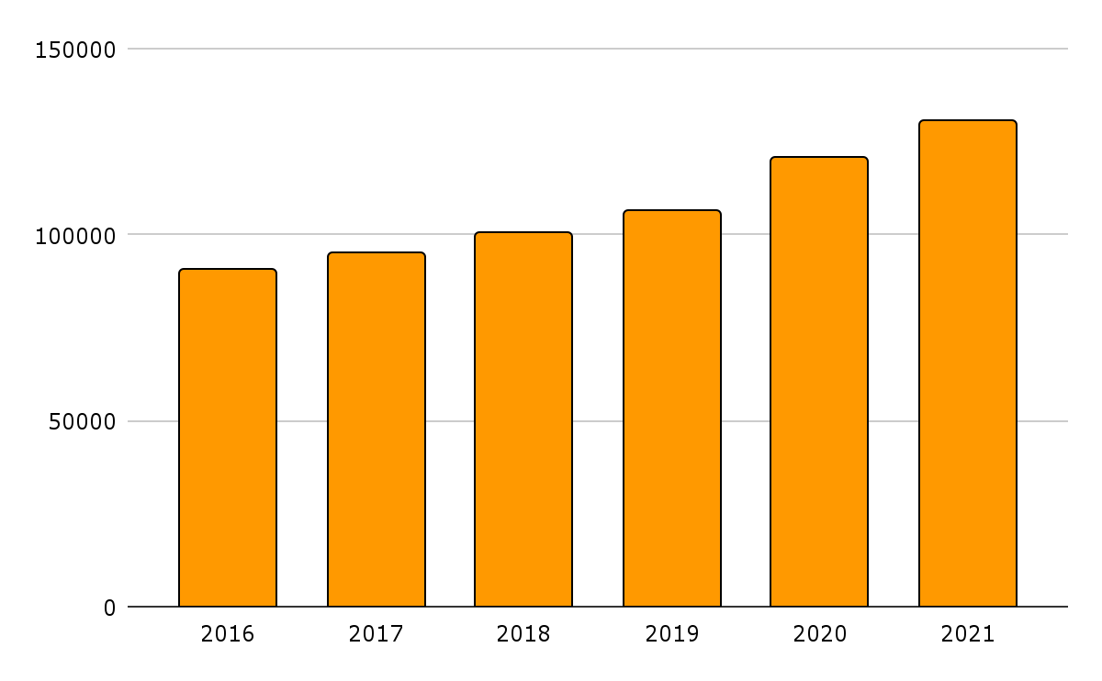
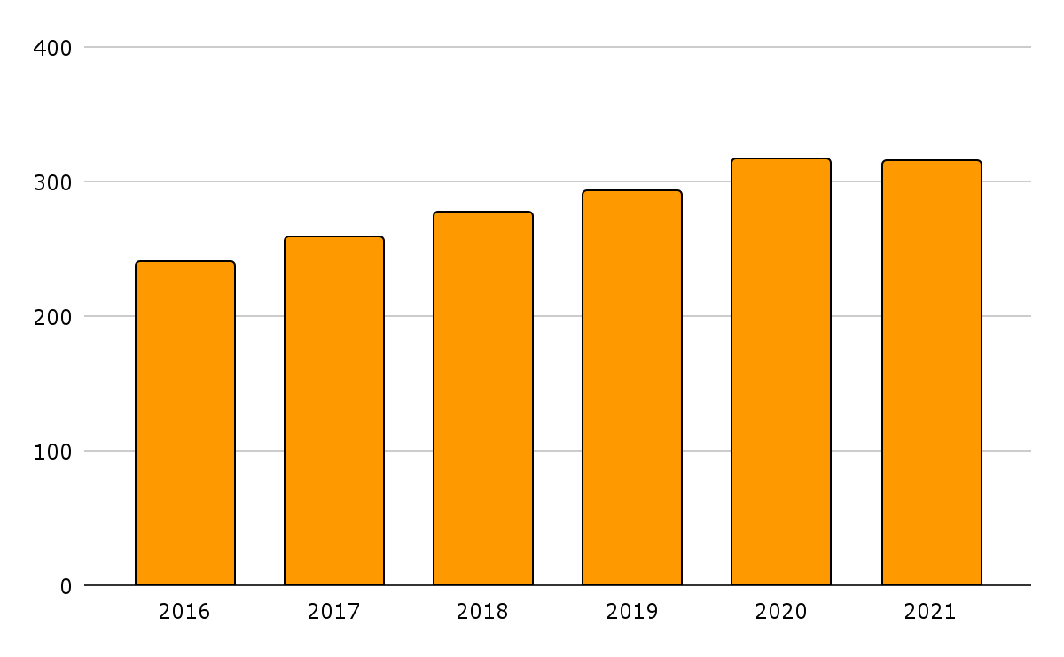
Динамика расходов на содержание муниципальных дошкольных образовательных организаций
Расходы на содержание одного ребенка в год в дошкольных образовательных организациях городского округа Семеновский
130 801
123 529
101 059
107 379
317,1
315,1
90 252
95 414
292,5
276,7
239,8
258
Кол-во
детей
2 657
2 704
2 738
2 724
2 567
2 409

Slide 51
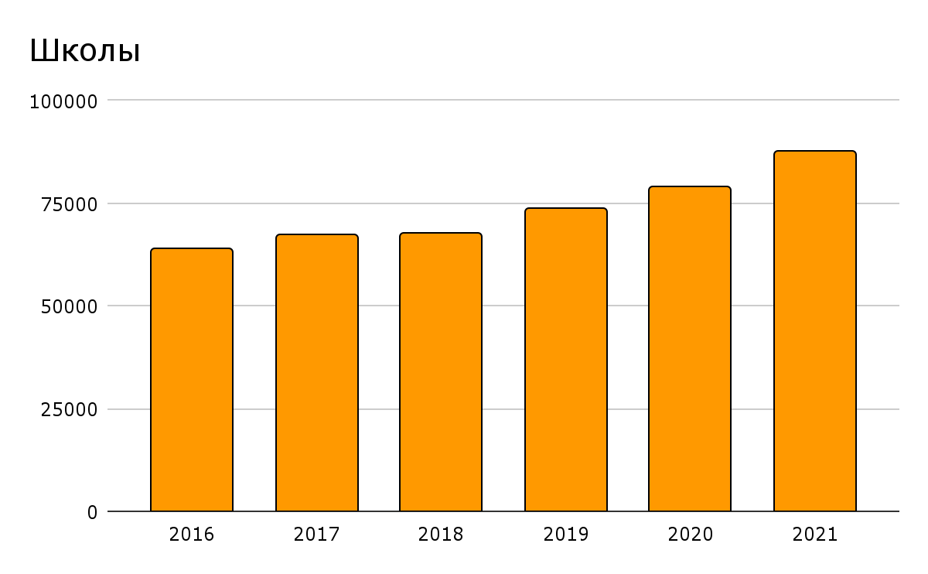
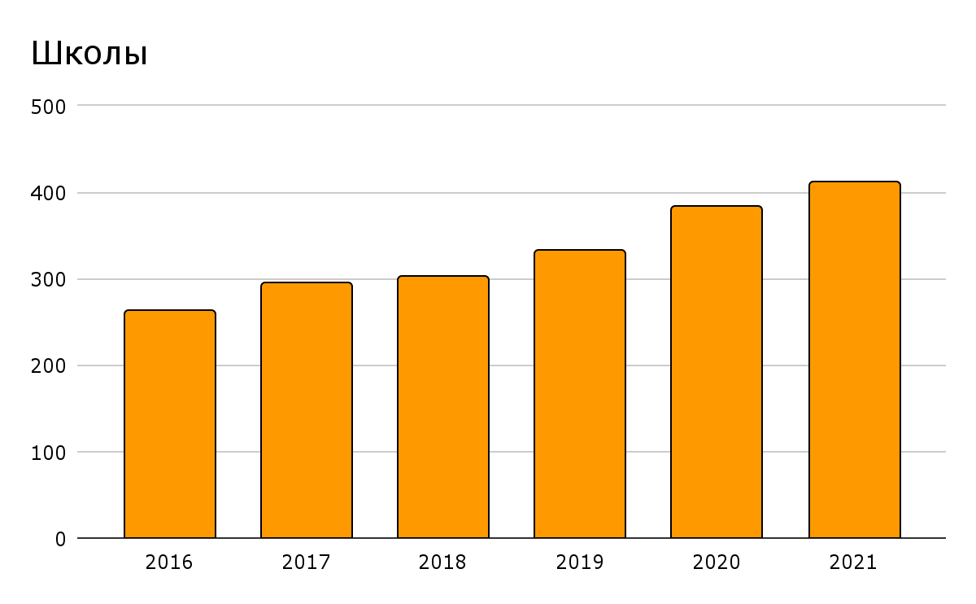
Расходы на содержание одного обучающегося в год в общеобразовательных организациях городского округа Семеновский
88 505
73 821
83 993
63 709
67 966
67 952
Динамика расходов на содержание муниципальных общеобразовательных организаций
412,7
384,1
333,3
4 136
294,7
303,2
4 336
4 462
4 515
4 573
4 663
263,5
Кол-во учащихся

Slide 52
Распределение расходов на мероприятия по отдыху и оздоровлению детей в каникулярный период
Содержание детского загородного оздоровительно-образовательного
центра "Колос” – 4 165,2 тыс. рублей
Возмещение части затрат по приобретению путевок в детские загородные лагеря – 3 847,5 тыс. рублей
Пришкольные лагеря с дневным пребыванием детей – 2 402,4 тыс. рублей
Проведение спортивно- массовых мероприятий в том числе на детских дворовых площадках – 212,4 тыс. рублей

Slide 53
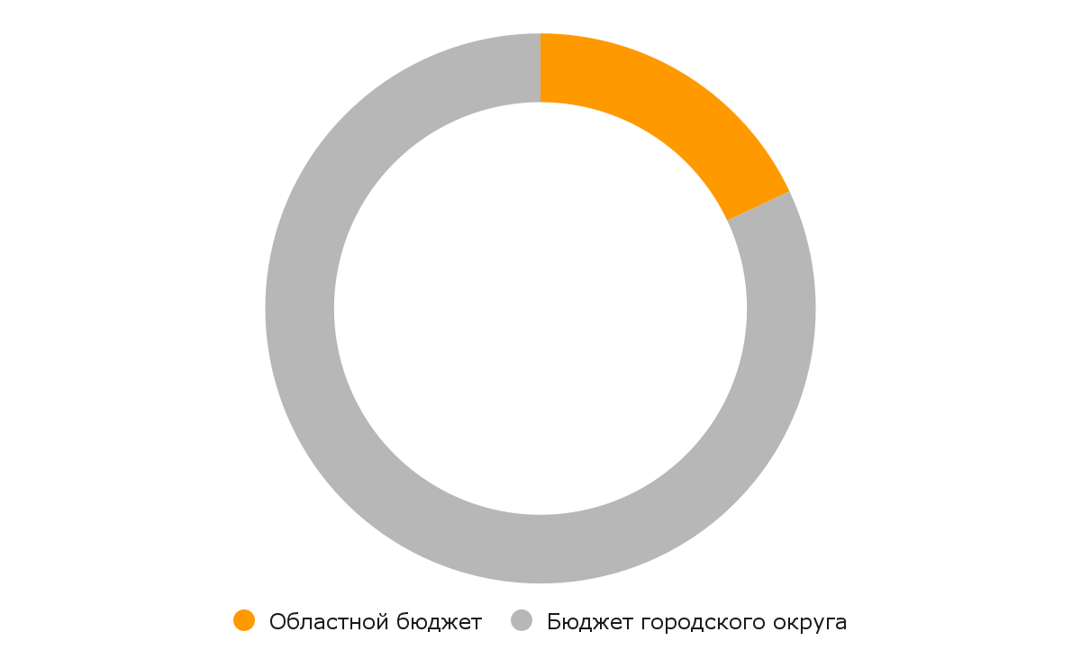
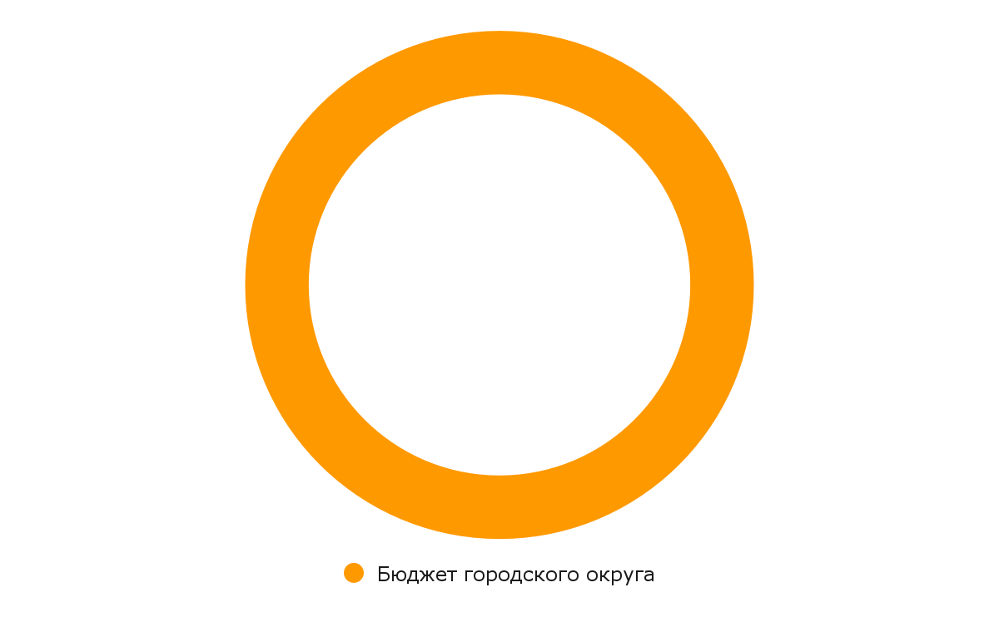
Расходы бюджета городского округа в рамках федеральных проектов, входящих в национальный проект за 2021 год
Федеральный проект «Современная школа»
Финансовое обеспечение деятельности центров образования цифрового и гуманитарного профилей «Точка роста»
в МБОУ «Беласовская средняя школа», Лицей имени А.С.Пушкина
в сумме 1 438,3 тыс.рублей;
Созданы центры образования цифрового и гуманитарного профилей «Точка роста»
МБОУ «Школа №1»
«Школа №2»
«Сухобезводненская средняя школа»,
«Ильино-Заборская основная школа» в сумме 6 550,5 тыс.рублей
Федеральный проект «Цифровая образовательная среда» (создание центров цифрового образования детей) Ремонт учебных классов в МБОУ «Школа №2», «Школа №3», «Сухобезводненская средняя школа», «Беласовская средняя школа»
в сумме 2 000,0 тыс.рублей
1 438,3 тыс.
6 550,5 тыс.
2000,0 тыс.

Slide 54
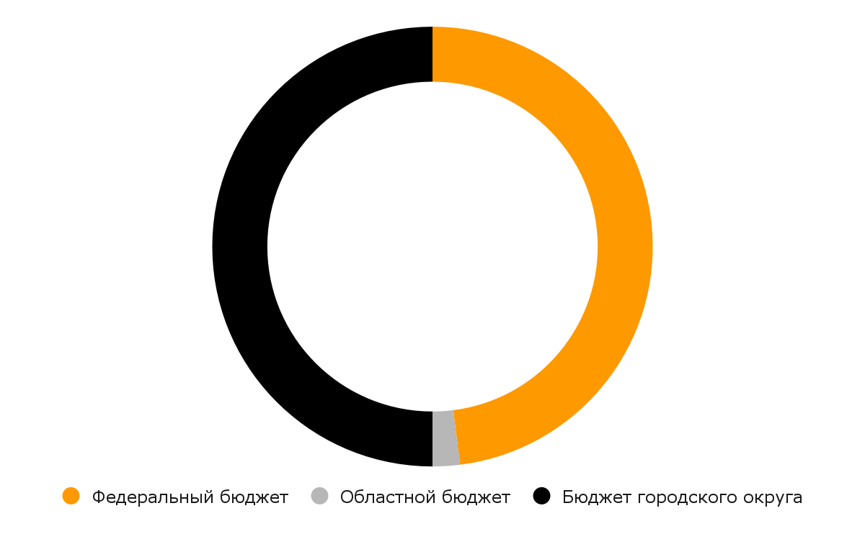
Расходы бюджета городского округа в рамках федеральных проектов, входящих в национальный проект за 2021 год
Федеральный проект «Успех каждого ребенка» (создание новых мест в образовательных организациях различных типов для реализации дополнительных общеразвивающих программ всех направленностей) Ремонт учебных классов в МБОУ «Школа №1»
в сумме 500,0 тыс.рублей
Федеральный проект «Успех каждого ребенка» (создание в общеобразовательных организациях, расположенных в сельской местности, условий для занятий физической культурой и спортом) Ремонт спортивного зала в МБОУ «Тарасихинская основная школа» в сумме 2 029,8 тыс.рублей
1014,9 тыс.
974,3 тыс.
40,6 тыс.
500,0 тыс.

Slide 55
Муниципальная программа «Развитие культуры городского округа Семеновский на 2018-2023 годы»
тыс. рублей
Наименование подпрограммы | Расходы
 | План | Факт
"Дополнительное образование в сфере культуры" | 23 385,30 | 23 385,30
"Развитие музейного дела" | 17 566,70 | 17 566,70
"Библиотечное дело" | 31 227,60 | 31 227,60
"Организация досуга" | 94 629,80 | 94 605,30
"Обеспечение реализации муниципальной программы" | 32 223,80 | 32 223,80
Всего по программе: | 199 033,20 | 199 008,70
Достигнутые результаты по муниципальной программе «Развитие культуры городского округа Семеновский на 2018-2023 годы»
Индикаторы/непосредственные результаты | Ед. | Значения индикатора непосредственного результата |  | Результат
 | измерения | 2021 план | 2021 факт
Индикаторы достижения цели:
Охват дополнительным образованием в сфере культуры детей от общего количества детей в возрасте от 5 до 18 лет | % | 12 | 12 | Индикатор выполнен
Фактическая обеспеченность учреждениями культуры в городском округе музеями | % | 100 | 100 | Индикатор выполнен
Количество посетителей музеев | % | 110 | 100 | Ограничения по работе с посетителями в связи с распространением новой коронавирусной инфекции (COVID-19)
Фактическая обеспеченность учреждениями культуры в городском округе библиотеками | % | 100 | 100 | Индикатор выполнен
Количество пользователей библиотек | % | 42 | 42 | Индикатор выполнен
Фактическая обеспеченность учреждениями культуры в городском округе клубами и учреждениями клубного типа | % | 99,8 | 99,8 | Индикатор выполнен
Количество участников клубных формирований | % | 7 | 7 | Индикатор выполнен

Slide 56
Достигнутые результаты по муниципальной программе «Развитие культуры городского округа Семеновский на 2018-2023 годы» (продолжение)
Индикаторы/непосредственные результаты | Ед. измерения | Значения индикатора непосредственного результата |  | Результат
 |  | 2021 план | 2021 факт
Непосредственные результаты:
Охват дополнительным образованием в сфере культуры детей от общего количества детей в возрасте от 5 до 18 лет | человек | 590 | 644 | Индикатор выполнен
Количество участников награжденных в международных, всероссийских, межрегиональных и областных фестивалях и конкурсах | человек | 100 | 100 | Индикатор выполнен
Количество предметов музейного фонда | единицы | 27 530 | 27 649 | Индикатор выполнен
Количество посетителей музеев | человек | 88 510 | 88 510 | Индикатор выполнен
Количество пользователей библиотек | человек | 23 450 | 22 712 | Ограничения по работе с посетителями в связи с распространением новой коронавирусной инфекции (COVID-19)
Количество участников клубных формирований | человек | 3 275 | 2 770 | Индикатор выполнен
Количество культурно-массовых мероприятий | единицы | 5 800 | 5 800 | Индикатор выполнен
Количество награжденных в международных, всероссийских, межрегиональных и областных фестивалях и конкурсах | человек | 57 | 178 | Индикатор выполнен
https://fin-semenov.ru/programmnyy-byudzhet/svedeniya-ob-ispolnenii-munitsipalnyh-programm/svedeniya-o-dostignutyh-znacheniyah-tselevyh-indikatorov-po-munitsipalnym-programmam-2.html

Slide 57
Муниципальные услуги (работы) оказанные за счет бюджетных средств в области культуры
Наименование муниципальной услуги (работы) | Единицы измерения | План 2021 год | Факт 2021 год | % выполнения муниципальной услуги (работы)
Реализация дополнительных общеразвивающих программ в области искусств | количество чел./часов | 53 927 | 56 618 | 105%
Реализация дополнительных предпрофессиональных программ в области искусств | количество чел./часов | 94 481 | 94 481 | 100%
Организация деятельности клубных формирований и формирований самодеятельного народного творчества | количество участников клубных Формирований | 2 770 | 2 770 | 100%
Библиотечное, библиографическое и информационное обслуживание пользователей библиотеки | количество посещений | 192 000 | 192 000 | 100%
Формирование, учет, изучение, обеспечение физического сохранения и безопасности музейных предметов, музейных коллекций | количество предметов основного фонда музея | 20 850 | 20 915 | 100,3%

Slide 58
В рамках муниципальной программы «Развитие культуры городского округа Семеновский на 2018-2023 годы» выполнены следующие основные мероприятия:
тыс. рублей
Наименование мероприятий | Средства федерального бюджета | Средства областного бюджета | Средства бюджета городского округа | ВСЕГО
Реализация проекта комплексного развития сельских территорий (сельских агломераций) "Комплексное развитие села Ильино-Заборское городского округа Семеновский Нижегородской области" мероприятие "Капитальный ремонт Дома культуры по адресу: Нижегородская область г. Семенов, с.Ильино-Заборское, ул.Медведева, д.12 | 20 256,4 | 844,0 | 211,0 | 21 311,4
В целях реализации социально значимых мероприятий в рамках решения вопросов местного значения выполнен капитальный ремонт здания ДК «Сухобезводное» | 0,0 | 3 926,2 | 981,5 | 4 907,7
Обеспечение развития и укрепления материально-технической базы домов культуры в населенных пунктах с числом жителей до 50 тысяч человек (приобретена мебель, световое оборудование, выполнен ремонт кружковой комнаты в доме культуры М-Зиновьево) | 989,2 | 347,6 | 86,9 | 1 423,7
Капитальный и текущий ремонт учреждений культуры за счет средств бюджета городского округа | 0,0 | 0,0 | 17 324,5 | 17 324,5
Всего | 21 245,6 | 5 117,8 | 18 603,9 | 44 967,3

Slide 59
Муниципальная программа "Развитие физической культуры, спорта и молодежной политики и патриотического воспитания молодежи в городском округе Семеновский на 2018-2023 годы"
тыс. рублей
Наименование подпрограммы | План 2021 год | Факт 2021 год
"Развитие физической культуры и массового спорта" | 48 033,2 | 48 033,2
"Развитие спорта высших достижений и системы подготовки спортивного резерва" | 25 042,8 | 25 042,8
"Развитие молодежной политики" | 173,1 | 173,1
"Патриотическое воспитание молодежи" | 39,3 | 39,3
"Обеспечение реализации муниципальной программы" | 4 205,1 | 4 205,1
Всего по программе: | 77 493,5 | 77 493,5

Slide 60
Муниципальные услуги (работы) оказанные за счет бюджетных средств в области физической культуры и спорта
Наименование муниципальной услуги (работы) | Единицы измерения | План 2021 год | Факт 2021 год | % выполнения муниципальной услуги (работы)
Реализация дополнительных общеразвивающих программ | количество чел./часов | 311 706 | 311 584 | 100%
Спортивная подготовка по олимпийским видам спорта | число лиц, прошедших спортивную подготовку | 647 | 647 | 100%
Обеспечение участия лиц, проходящих спортивную подготовку, в спортивных соревнованиях | количество мероприятий | 45 | 45 | 100%
Организация и проведение физкультурных и спортивных мероприятий в рамках Всероссийского физкультурно-спортивного комплекса «Готов к труду и обороне» (ГТО) (за исключением тестирования выполнения нормативов испытаний комплекса ГТО) | количество мероприятий | 8 | 8 | 100%
Проведение тестирования выполнения нормативов испытаний (тестов) комплекса ГТО | количество мероприятий | 20 | 20 | 100%
Организация и проведение спортивно – оздоровительной работы по развитию физической культуры и спорта среди различных групп населения | количество посещений | 12 796 | 12 795 | 100%
Обеспечение доступа к объектам спорта | количество чел./часов | 93 584 | 93 620 | 100%
Организация и проведение официальных физкультурных (физкультурно-оздоровительных) мероприятий | количество мероприятий | 90 | 90 | 100%
Организация и проведение официальных спортивных мероприятий | количество мероприятий | 50 | 50 | 100%
Обеспечение участия спортивных сборных команд в официальных спортивных мероприятиях | количество мероприятий | 45 | 45 | 100%

Slide 61
Достигнутые результаты по муниципальной программе «Развитие физической культуры, спорта и молодежной политики и патриотического воспитания молодежи в городском округе Семеновский на 2018-2023 годы»
Индикаторы/непосредственные результаты | Ед. измерения | Значение индикатора/непосредственного результата |  | Результат
 |  | 2021 План | 2021 Факт
Индикаторы достижения цели:
Доля граждан городского округа Семеновский, систематически занимающихся физической культурой и спортом в общей численности населения округа | % | 22 | 22 | Индикатор выполнен
Доля учащихся и студентов, систематически занимающихся физической культурой и спортом в общей численности обучающихся и студентов | % | 75 | 75 | Индикатор выполнен
Доля лиц с ограниченными возможностями здоровья и инвалидов, систематически занимающихся физической культурой и спортом в общей численности данной категории населения | % | 16 | 16 | Индикатор выполнен
Обеспеченность городского округа Семеновский Нижегородской области: -спортивными залами -плоскостными сооружениями -бассейнами | % | 50 65 13 | 50 65 13 | Индикатор выполнен
Доля занимающихся в спортивных школах от общей численности детей до 17 лет, занимающихся физической культурой и спортом | % | 39 | 39 | Индикатор выполнен
Доля спортсменов, имеющих, подтвердивших и выполнивших в отчетном году норматив не ниже I спортивного разряда | % | 2,2 | 2,8 | Индикатор выполнен

Slide 62
Достигнутые результаты по муниципальной программе «Развитие физической культуры, спорта и молодежной политики и патриотического воспитания молодежи в городском округе Семеновский на 2018-2023 годы» (продолжение)
Индикаторы/непосредственные результаты | Ед. измерения | Значение индикатора/непосредственного результата |  | Результат
 |  | 2021 План | 2021 Факт
Доля квалифицированных специалистов учреждений спорта | % | 100 | 100 | Индикатор выполнен
Доля лиц, зачисленных на программы спортивной подготовки | % | 80 | 86 | Индикатор выполнен
Доля молодых людей, вовлеченных в реализацию мероприятий по направлениям государственной молодежной политики, в общей численности молодежи | % | 80 | 80,6 | Индикатор выполнен
Доля молодых людей, участвующей в деятельности молодежных общественных объединений | % | 65 | 65,4 | Индикатор выполнен
Доля молодых людей, принимающих участие в добровольческой деятельности, в общей численности | % | 35 | 35,1 | Индикатор выполнен
Доля обучающихся в образовательных организациях всех типов, принимающих участие в мероприятиях, направленных на повышение уровня знаний истории и культуры России сохранится на уровне | % | 85 | 85,2 | Индикатор выполнен
Непосредственные результаты:
Количество обучающихся, принявших участие в соревнованиях различного уровня | человек | 375 | 991 | Индикатор выполнен
Число семеновских спортсменов, входящих в основные и резервные составы сборных команд Нижегородской области по олимпийским, паралимпийским и сурдлимпийским видам спорта | человек | 12 | 12 | Индикатор выполнен
https://fin-semenov.ru/programmnyy-byudzhet/svedeniya-ob-ispolnenii-munitsipalnyh-programm/svedeniya-o-dostignutyh-znacheniyah-tselevyh-indikatorov-po-munitsipalnym-programmam-2.html

Slide 63
Распределение расходов по муниципальной программе "Развитие физической культуры, спорта и молодежной политики и патриотического воспитания молодежи в городском округе Семеновский на 2018-2023 годы"
МБУ «Физкультурно-оздоровительный комплекс в г. Семенов Нижегородской области» - 44,0 млн. руб.
Мероприятия в области спорта, физической культуры и туризма - 1,9 млн. руб.
МБУ «Семеновская спортивная школа “Олимп”» - 25,1 млн. руб.
Централизованная бухгалтерия - 2,0 млн. руб.
Выполнение функций органами местного самоуправления - 2,2 млн. руб.

Slide 64
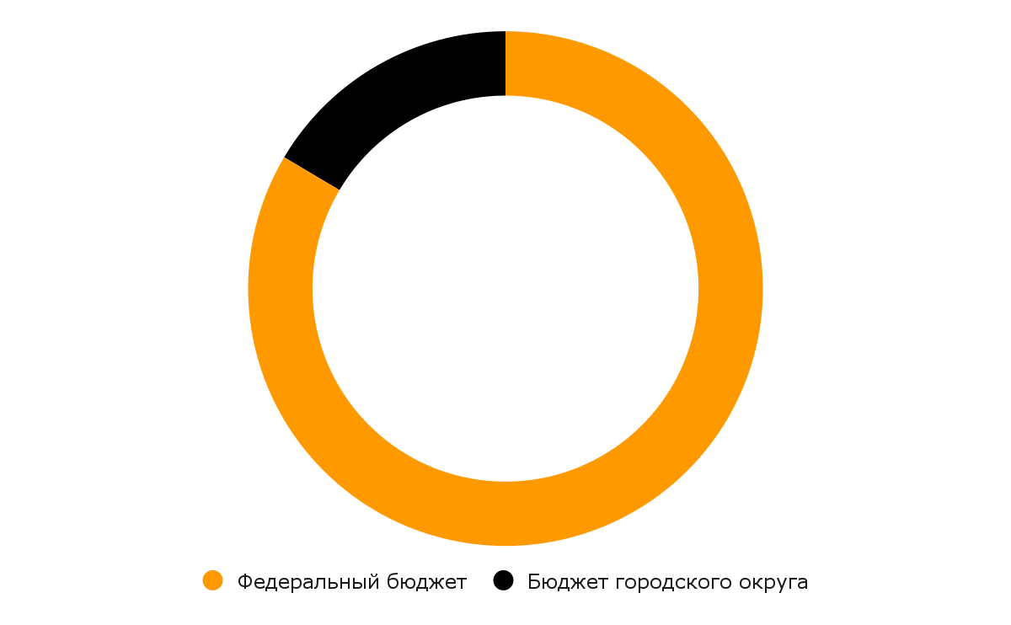
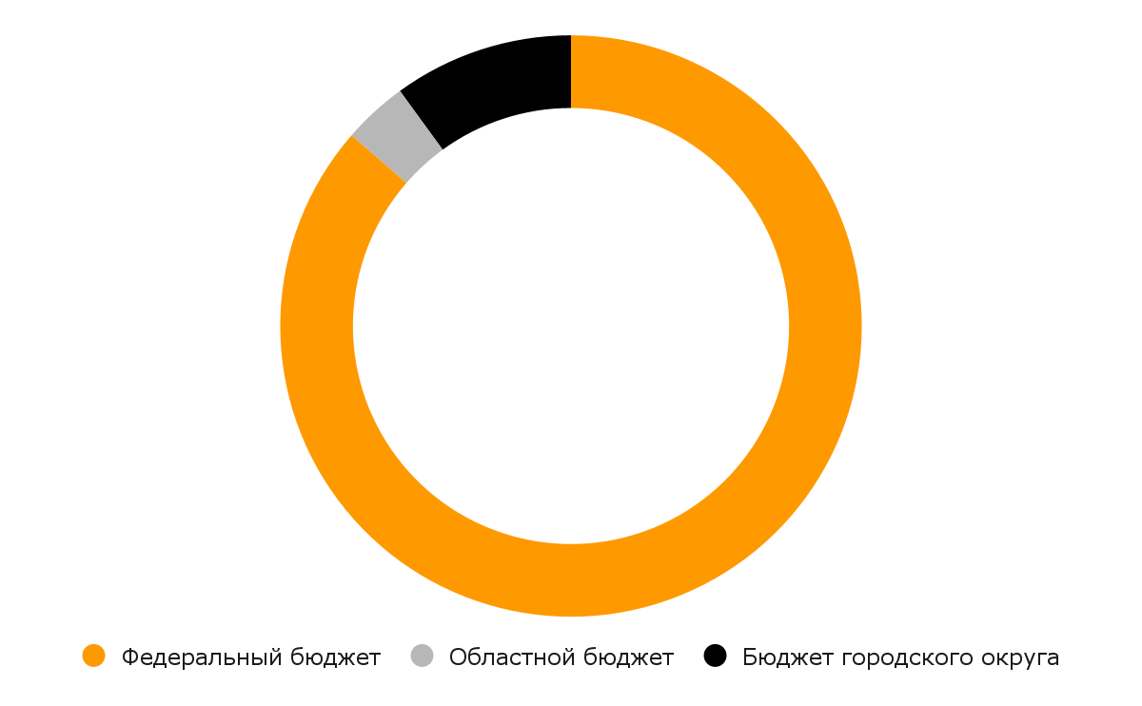
МП «Формирование современной городской среды на территории городского округа Семеновский на 2018-2024 годы»
Национальный проект «Жилье и городская среда»
Предоставление средств на поддержку государственных программ субъектов Российской Федерации и муниципальных программ формирования современной городской среды (формирование современной городской среды)
Расходы по реализации проектов создания комфортной городской среды в малых городах и исторических поселениях в рамках проведения Всероссийского конкурса лучших проектов создания комфортной городской среды
Благоустроены территории:
пл. Ленина ремонт пруда и фонтана, ул. Ванеева, пл. Бориса Корнилова, ремонт городошной площадки (установка спортивной и детской площадок)
Профинансированы проекты:
дворовые территории – 1 868,9 тыс.рублей ;
федеральный бюджет 1 612,6 тыс.рублей,
областной бюджет 67,2 тыс.рублей,
бюджет городского округа 189,1 тыс.рублей
г. Семенов ул. Галанина д. 3;
р. п. Сухобезводное, ул. Горького д. 50, д. 52, д. 54;
общественные пространства- 15 272,8 тыс.рублей
федеральный бюджет 13 195,7 тыс.рублей,
областной бюджет 549,8 тыс.рублей,
бюджет городского округа 1 527,3 тыс.рублей
- центральная площадь р. п. Сухобезводное;
- центральная площадь п. ст. Тарасиха.
Всего профинансировано по проекту
17 141,7 тыс. рублей
Региональный проект «Формирование комфортной городской среды»
Всего профинансировано по проекту 83 806,9 тыс. рублей
13 806,9 тыс.рублей
617,1 тыс. рублей
70 000,0 тыс.рублей
1 716,4 тыс. рублей
14 808,2 тыс.рублей

Slide 65
Достигнутые результаты МП «Формирование современной городской среды на территории городского округа Семеновский на 2018-2024 годы»
Индикаторы/непосредственные результаты | Ед. измерения | Значения индикатора непосредственного результата |  | Результат
 |  | 2021 план | 2021 факт
Количество благоустроенных общественных трерриторий | Ед. | 2 | 2 | Индикатор выполнен
Количество благоустроенных дворовых территорий многоквартирных домов | Ед. | 5 | 4 | Индикатор выполнен

Slide 66
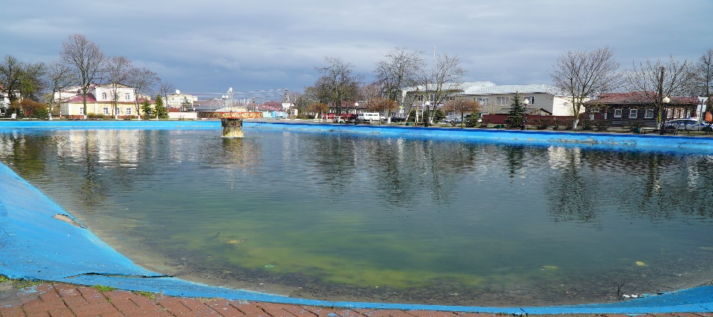
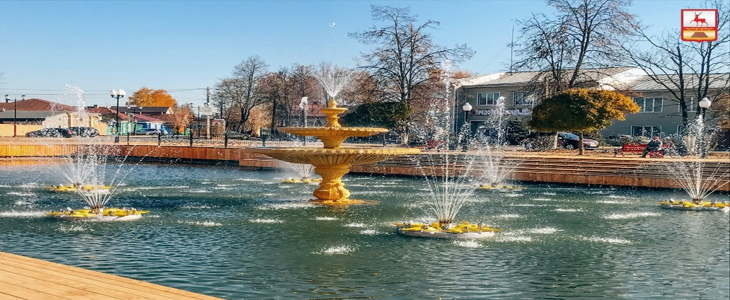
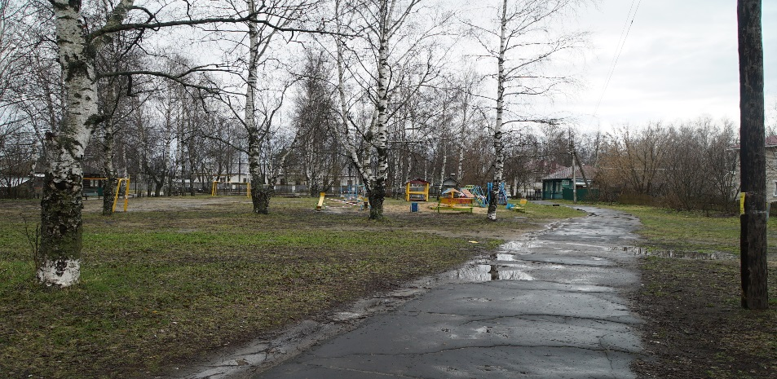
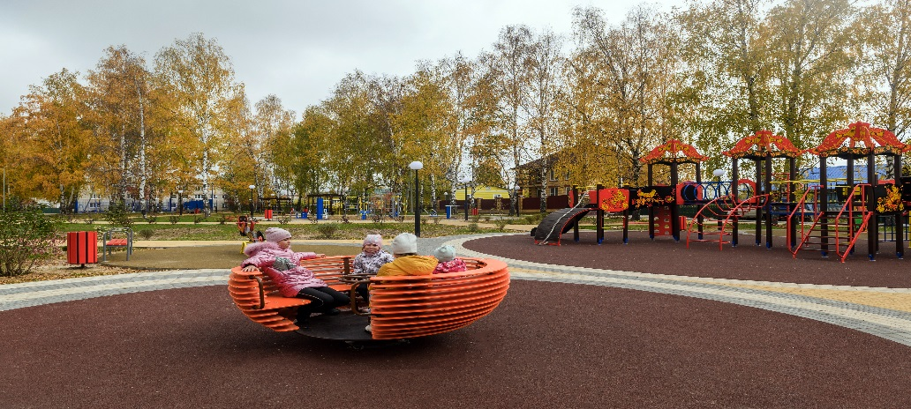
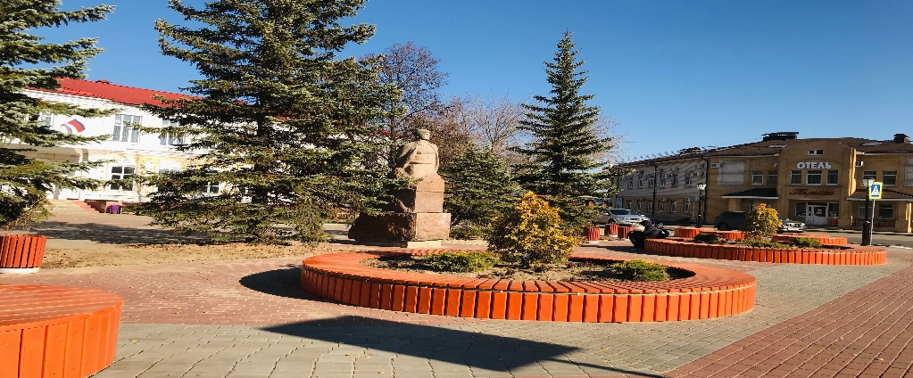
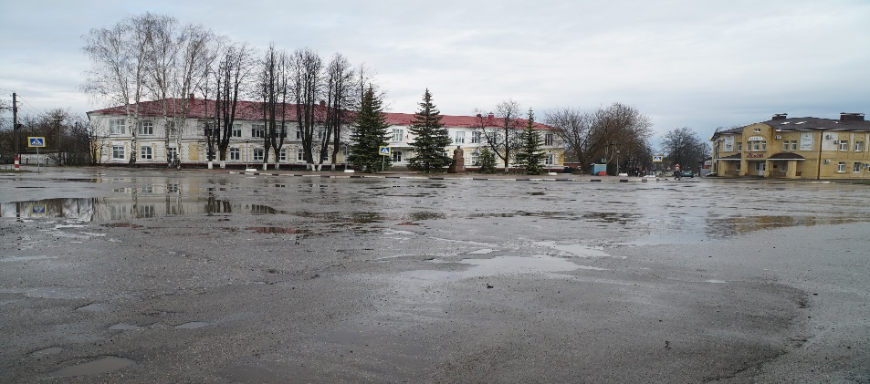
Достигнутые основные результаты по формированию современной городской среды в городском округе Семеновский
До начала работ
После выполнения работ
До начала работ
После выполнения работ
До начала работ
После выполнения работ

Slide 67
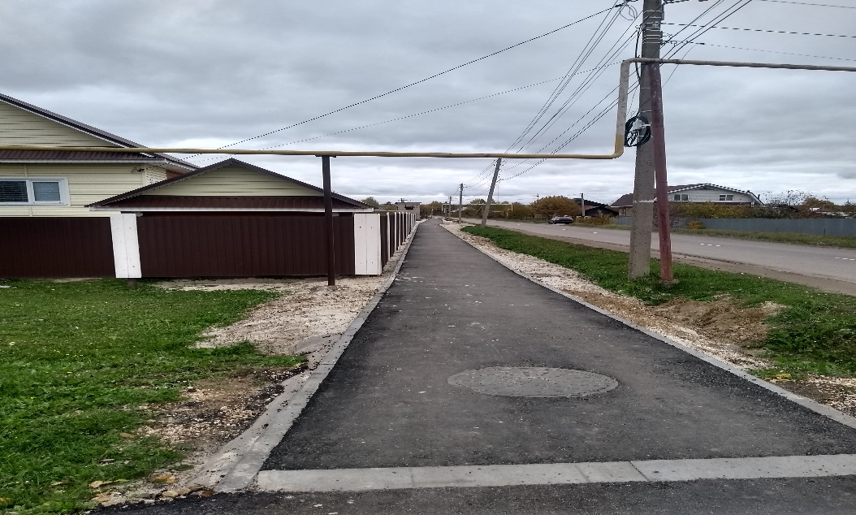
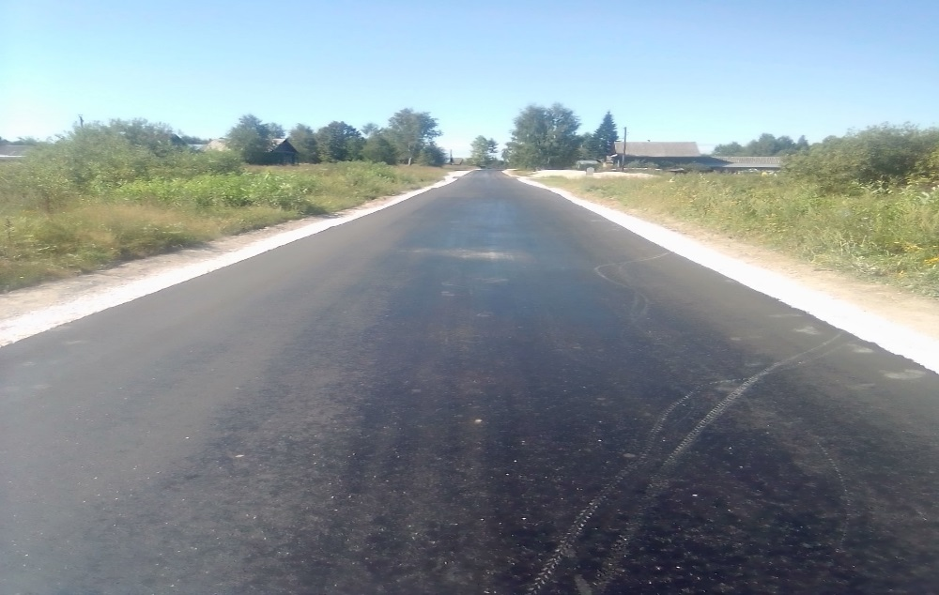
Муниципальная программа "Комплексное благоустройство и развитие транспортной инфраструктуры городского округа Семеновский Нижегородской области на 2018-2023 годы"
тыс. рублей
Наименование подпрограммы | План | Факт
 | 2021 год | 2021 год
"Развитие дорожного хозяйства городского округа Семеновский" | 152 547,20 | 148 513,30
"Организация и выполнение работ по ремонту и содержанию объектов внешнего благоустройства и прочих услуг по благоустройству" | 49 633,90 | 49 015,40
"Содержание и совершенствование сетей уличного освещения городского округа Семеновский" | 28 892,40 | 28 892,40
"Содержание и обеспечение деятельности учреждений" | 7 318,30 | 7 318,30
Всего по программе: | 238 391,80 | 233 739,40
Ремонт тротуара по ул. Школьная в р.п.Сухобезводное
Ремонт автомобильной дороги ул.Кооперативная, ул.Новая в д.Полом

Slide 68
Достигнутые результаты в комплексном благоустройстве и в области развития транспортной инфраструктуры городского округа Семеновский Нижегородской области
Наименование индикатора/ непосредственного результата показателя | Ед. измерения | Значение индикатора/непосредственного результата |  | Результат
 |  | 2021 план | 2021 факт
Подпрограмма 1«Развитие транспортной инфраструктуры городского округа Семеновский»
Содержание транспортной инфраструктуры на территории г.о. Семеновский | м.п. | 262 215 | 262 215 | Индикатор выполнен
Количество транспортных предприятий городского округа Семеновский, получивших поддержку на финансовое обеспечение мероприятий, связанных с предотвращением влияния ухудшения экономической ситуации из-за распространения коронавирусной инфекции (COVID-19) | м.п. | 1 | 1 | Индикатор выполнен
Ремонт автомобильных дорог общего пользования местного значения в г.о.Семеновский Нижегородской области | кв.м. | 100 000 | 100 000 | Индикатор выполнен
Подпрограмма 2 «Организация и выполнение работ по ремонту и содержанию объектов внешнего благоустройства и прочих услуг по благоустройству»
Увеличение площади цветников | кв.м. | более 300 | более 300 | Индикатор выполнен
Улучшение качества услуг по благоустройству | количество жалоб | Не более 13 на 1000 | Не более 13 на 1000 | Индикатор выполнен
Улучшение качества услуги по обращению с ТКО | Количество контейнерных площадок | более 10 | более 10 | Индикатор выполнен
Улучшение качества услуги по обращению с ТКО | Количество контейнеров | более 20 | более 20 | Индикатор выполнен
Обкашиваемая площадь территории общего пользования | кв.м. | 667 276 | 667 276 | Индикатор выполнен
Содержание кладбищ | шт | 148 | 148 | Индикатор выполнен
Содержание детских игровых площадок | кв.м. | 20 650 | 20 650 | Индикатор выполнен

Slide 69
Достигнутые результаты в комплексном благоустройстве и в области развития транспортной инфраструктуры городского округа Семеновский Нижегородской области (продолжение)
Наименование индикатора/ непосредственного результата показателя | Ед. измерения | Значение индикатора/непосредственного результата |  | Результат
 |  | 2021 план | 2021 факт
Подпрограмма 3 «Содержание и совершенствование сетей уличного освещения городского округа Семеновский»
Содержание и совершенствование сетей уличного освещения городского округа Семеновский | м | 255 314 | 255 314 | Индикатор выполнен
Подпрограмма 4 «Содержание и обеспечение деятельности учреждения»
Отклонение планируемых показателей расходов учреждения от фактических расходов | % | не более 3,0 | не более 3,0 | Индикатор выполнен
Объем невыполненных бюджетных обязательств (просроченная кредиторская задолженность учреждения) | тыс.рублей | 0 | 0 | Индикатор выполнен
Количество нарушений сроков предоставления отчетов о выполнении плана ФХД | Ед. | 0 | 0 | Индикатор выполнен
https://fin-semenov.ru/programmnyy-byudzhet/svedeniya-ob-ispolnenii-munitsipalnyh-programm/svedeniya-o-dostignutyh-znacheniyah-tselevyh-indikatorov-po-munitsipalnym-programmam-2.html

Slide 70
Муниципальные услуги (работы) оказанные за счет бюджетных средств в области благоустройства и транспортной инфраструктуры
Наименование муниципальной услуги (работы) | Единицы измерения | План 2021 год | Факт 2021 год | % выполнения муниципальной услуги (работы)
Организация капитального ремонта, ремонта и содержания закрепленных автомобильных дорог общего пользования и искусственных дорожных сооружений в их составе (содержание дорог) | Протяженность автомобильных дорог общего пользования (км) | 112,6 | 112,6 | 100%
Организация капитального ремонта, ремонта и содержания закрепленных автомобильных дорог общего пользования и искусственных дорожных сооружений в их составе (ремонт дорог) | Протяженность автомобильных дорог общего пользования (км) | 112,6 | 112,6 | 100%
Организация освещения улиц | Светоточки сети наружного освещения и объектов архитектурной подсветки и праздничной иллюминации (единицы) | 64 000 | 64 000 | 100%
Организация благоустройства и озеленения | Площадь озеленения (кв.метры) | 4 835 | 4 835 | 100%
Уборка территории и аналогичная деятельность | Площадь территории (кв.метры) | 154 000 | 154 000 | 100%

Slide 71
Реализация проектов инициативного бюджетирования «Вам решать» 2021 году
12 проектов - 45,8 млн. рублей
28,2 млн. рублей
38,5 млн. рублей - 10 проектов по ремонту автодорожного покрытия на территории г.о. Семеновский
16,4 млн. рублей
7,3 млн. рублей - 2 проекта по инфраструктуре (наружные сети водоотведения)
1,2 млн. рублей
Средства бюджета
городского округа
Средства областного бюджета
Инициативные платежи (вклад граждан, индивидуальных
предпринимателей и юридических лиц)

Slide 72
Проект развития территории г.о. Семеновский, основанный на местных инициативах за 2021 год
тыс. рублей
№ | Населенный пункт | Описание проекта/ вид работ | Общая стоимость проекта | Областной бюджет | Местный бюджет | Инициативные платежи (вклад граждан, индивидуальных предпринимателей и юридических лиц)
1 | Город Семенов | Тех.перевооружение существующей сети водоотведения по ул.Дзержинского, г.Семенов Нижегородской области | 4 298,0 | 2 938 ,6 | 1 289 ,4 | 70,0
2 | Беласовский территориальный отдел | Ремонт автодороги д.Беласовка, ул.Полевая, городской округ Семеновский Нижегородская область | 2 987,4 | 2 023,5 | 904,2 | 59,7
3 | Боковской территориальный отдел | Ремонт асфальтобетонного покрытия дороги по ул.Октябрьская, ул.Советская, ул.Молодежная в д.Шалдежка г.о.Семеновский Нижегородской области | 4 323,3 | 2 775,0 | 1 487,7 | 60,6
4 | Ивановский территориальный отдел | Ремонт автомобильной дороги местного значения ул.Кооперативная, ул.Новая д.Полом г.о.Семеновский Нижегородской области | 3 980,0 | 2 746,2 | 1 194,0 | 39,8
5 | Малозиновьевский территори-альный отдел | Ремонт дороги д.М-Зиновьево, ул.Колхозная | 3 078,2 | 2 092,8 | 923,8 | 61,6
6 | Медведевский территориальный отдел | Устройство асфальтобетонного покрытия ул.Полевая д.Дьяково | 3 241,1 | 2 205,8 | 972,3 | 63,0
7 | Огибновский территориальный отдел | Ремонт водопровода в п.Фанерное ул.Красноусадская, ул.Дорожная, ул.М.Горького, ул.1-е Мая, ул.Озерная г.о.Семеновский Нижегородской области | 3 030 ,6 | 1 566 ,1 | 1 312 ,9 | 151 ,6
8 | Огибновский территориальный отдел | Ремонт асфальтобетонного покрытия дороги д.Огибное, ул.Новая г.о.Семеновский Нижегородской области | 2 232,4 | 1 426,7 | 694,1 | 111,6
9 | Тарасихинский территориальный отдел | Ремонт дорог ул.Озерная, ул.Заречная, ул.Советская п.ст.Тарасиха г.Семенов Нижегородской области | 3 807,9 | 2 460,0 | 1 229,0 | 118,9
10 | Сухобезводненский территориальный отдел | Ремонт тротуара по ул.Школьная в р.п.Сухобезводное г.о.Семеновский Нижегородской области | 4 505,4 | 3 000,0 | 1 369 ,9 | 135 ,5
11 | Хахальский территориальный отдел | Ремонт асфальтобетонного покрытия автомобильной дороги ул.Советская д.Хахалы городской округ Семеновский Нижегородской области | 6 411,2 | 2 400,0 | 3 835,2 | 176,0
12 | Шалдежский тер-риториальный отдел | Ремонт асфальтобетонного покрытия ул.Молодежная — ул.Новая деревня д.Шалдеж | 3 918,3 | 2 625,0 | 1 175,7 | 117,6
 | Всего |  | 45 813,8 | 28 259,7 | 16 388,2 | 1 165,9

Slide 73
Расходы на ремонт и содержание дорог
тыс. рублей
Наименование | Факт 2018 | Факт 2019 | Факт 2020 | Факт 2021
Беласовский тер.отдел | 2 891,9 | 4 714,8 | 6 343,7 | 4 486,7
Боковской тер.отдел | 1 904,7 | 6 182,6 | 6 037,6 | 5 331,7
Ивановский тер.отдел | 1 588,7 | 1 196,1 | 721,7 | 4 836,1
Ильино-Заборский тер.отдел | 1 564,1 | 1 368,7 | 4 221,4 | 895,0
Малозиновьевский тер.отдел | 1 924,8 | 1 743,0 | 1 459,7 | 4 157,1
Медведевский тер.отдел | 3 727,0 | 858,8 | 3 671,6 | 3 904,3
Огибновский тер.отдел | 2 740,4 | 6 239,1 | 2 625,1 | 3 655,7
Пафнутовский тер.отдел | 3 258,3 | 508,8 | 3 143,8 | 943,7
Тарасихинский тер.отдел | 2 873,5 | 5 003,6 | 5 333,8 | 6 074,3
Хахальский тер.отдел | 1 967,8 | 5 333,6 | 8 175,6 | 7 582,3
Шалджеский тер.отдел | 2 945,0 | 6 145,2 | 4 750,4 | 5 670,2
р.п. Сухобезводное | 4 395,9 | 7 252,5 | 9 445,8 | 10 476,2
ВСЕГО по территориальным отделам | 31 782,1 | 46 546,8 | 55 930,2 | 58 013,3
г. Семенов | 99 268,0 | 89 140,6 | 194 679,8 | 87 869,0
ИТОГО | 131 050,1 | 135 687,4 | 250 610,0 | 145 882,3

Slide 74
Муниципальная программа "Развитие и строительство социальной и инженерной инфраструктуры на территории городского округа Семеновский на 2021-2023 годы"
тыс. рублей
Наименование мероприятий | Расходы
 | План | факт
Всего | 412 297,1 | 406 955,4
Мероприятия в рамках муниципальной программы "Развитие и строительство социальной и инженерной инфраструктуры на территории городского округа Семеновский на 2018-2020 годы" в том числе: | 405 796,7 | 400 486,8
Объекты коммунальной инфраструктуры (газопроводы) | 25 256,8 | 24 094,5
Строительство объектов образования | 6 972,3 | 6 888,1
Объекты коммунальной инфраструктуры (инженерные коммуникации) | 29 248,1 | 29 145,6
Строительство прочих сооружений | 42 054,9 | 41 673,8
Строительство объектов культуры | 3 197,1 | 3 197,1
Комплексное развитие территории | 201 638,8 | 198 303,8
Комплексное развитие территорий на строительство жилого помещения (жилого дома) | 27 900,2 | 27 899,7
Сокращение доли загрязненных сточных вод в рамках реализации федерального проекта "Оздоровление Волги" | 69 528,5 | 69 284,2
"Содержание и обеспечение деятельности учреждений" | 6 500,4 | 6 468,6

Slide 75
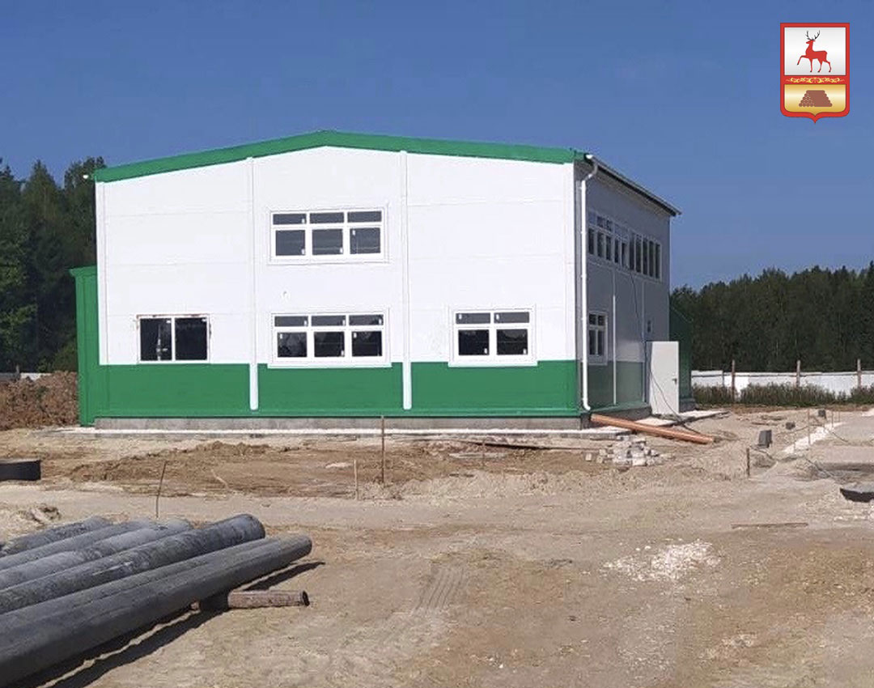
Достигнутые результаты в области развития и строительства социальной и инженерной инфраструктуры на территории городского округа Семеновский в 2019– 2021 годах
Индикаторы/непосредственные результаты | Ед.измерения | Значение индикатора/непосредственного результата |  | Результат
 |  | 2021 План | 2021 Факт
Протяженность газовых сетей | м.п. | 9 941,30 | 10 089,9 | Индикатор выполнен
Протяженность инженерных сетей | м.п. | 834,2 | 916,64 | Индикатор выполнен
Прирост мощности очистных сооружений | м3/сут | 200,0 | - | Ввод планируется в 2022 году
https://fin-semenov.ru/programmnyy-byudzhet/svedeniya-ob-ispolnenii-munitsipalnyh-programm/svedeniya-o-dostignutyh-znacheniyah-tselevyh-indikatorov-po-munitsipalnym-programmam-2.html
Очистные сооружения в р. п. Сухобезводное городского округа Семеновский Нижегородской области

Slide 76
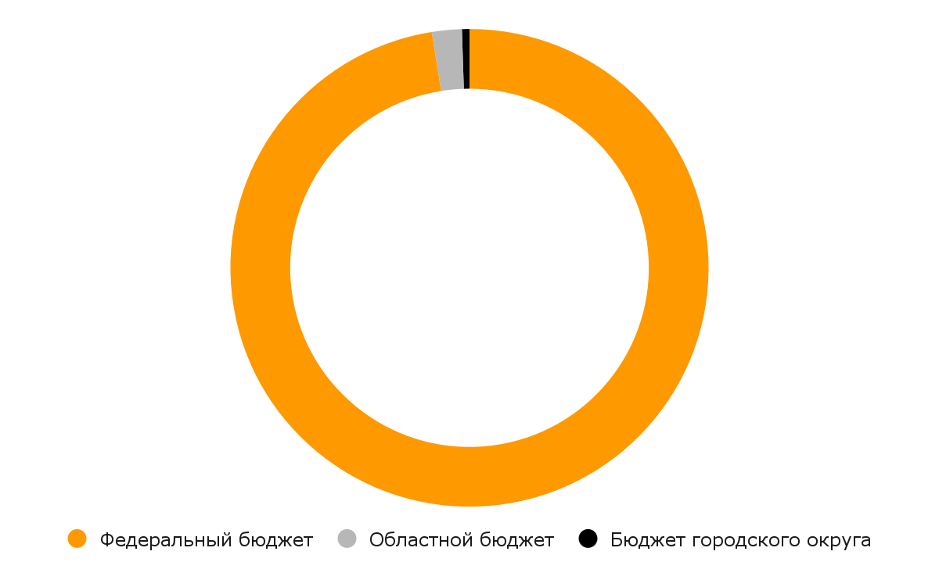
Расходы бюджета городского округа в рамках федеральных проектов, входящих в национальный проект за 2021 год
Федеральный проект «Оздоровление Волги»
Строительство объекта «Строительство кос поселок Сухобезводное Семеновский район»
Федеральный проект «Оздоровление ВОЛГИ»
«Реконструкция биологических очистных сооружений города Семенов Нижегородской области»
Всего профинансировано
по проекту 26 565,4 тыс. рублей
Всего профинансировано
по проекту 42 718,9 тыс. рублей
850,0 тыс.
1 367,0 тыс.
212,7 тыс.
341,8 тыс.
25 502,7 тыс.
41 010,1 тыс.

Slide 77
Муниципальная программа "Управление муниципальными финансами городского округа Семеновский"
Достигнутые результаты в управлении муниципальными финансами в 2021гг
тыс. рублей
Наименование подпрограммы | План 2021 год | Факт 2021 год
"Организация и совершенствование бюджетного процесса городского округа Семеновский Нижегородской области" | 5 690,0 | 5 689,6
"Повышение эффективности бюджетных расходов городского округа Семеновский Нижегородской области" | 100,0 | 100,0
"Обеспечение реализации муниципальной программы" | 16 751,8 | 16 750,4
Всего по программе: | 22 541,8 | 22 540,0
Наименование индикатора/ непосредственного результата показателя | Ед. измерения | Значение индикатора непосредственного результата |  | Результат
 |  | 2021 план | 2021 факт
Доходы бюджета городского округа на душу населения | тыс. руб. | > 36,0 | 45,2 | Индикатор выполнен
Доля расходов бюджета городского округа Семеновский, формируемых в рамках муниципальной программы, в общем объеме расходов бюджета городского округа (без учета субвенций из областного бюджета) | % | 90 | 93,4 | Индикатор выполнен
Удельный вес муниципального долга по отношению к доходам бюджета городского округа без учета безвозмездных поступлений из областного бюджета и поступлений налоговых доходов по дополнительным нормативам отчислений от налога на доходы физических лиц | % | <5 | 0 | Индикатор выполнен
Повышение платежеспособности и качества управления муниципальными финансами городского округа, проводимой министерством финансов Нижегородской области | место в рейтинге | 4 место | 2 место | Индикатор выполнен
https://fin-semenov.ru/programmnyy-byudzhet/svedeniya-ob-ispolnenii-munitsipalnyh-programm/svedeniya-o-dostignutyh-znacheniyah-tselevyh-indikatorov-po-munitsipalnym-programmam-2.html

Slide 78
Достигнутые результаты в управлении муниципальными финансами в 2021гг (продолжение)
Наименование индикатора/ непосредственного результата показателя | Ед. измерения | Значение индикатора непосредственного результата |  | Результат
 |  | 2021 план | 2021 факт
-прирост доходов бюджета городского округа на душу населения; | тыс. руб. | да | да | выполнен
-увеличение доли расходов бюджета городского округа, формируемых в рамках муниципальных программ, в общем объеме расходов бюджета городского округа; | % | да | да | выполнен
-снижение удельного веса муниципального долга по отношению к общим доходам бюджета городского округа без учета безвозмездных поступлений из областного бюджета и (или) поступлений налоговых доходов по дополнительным нормативам отчислений; | % | да | да | выполнен
-повышение платежеспособности и качества управления муниципальными финансами городского округа по результатам оценки, проводимой Министерством финансов Нижегородской области. | да/нет | да | да | выполнен
https://fin-semenov.ru/programmnyy-byudzhet/svedeniya-ob-ispolnenii-munitsipalnyh-programm/svedeniya-o-dostignutyh-znacheniyah-tselevyh-indikatorov-po-munitsipalnym-programmam-2.html

Slide 79
Муниципальная программа «Социальная поддержка граждан городского округа Семеновский» на 2018-2023 годы
Достигнутые результаты в управлении муниципальными финансами в 2021гг
тыс. рублей
Мероприятия | Уточненный план 2021г. | Исполнено за 2021г.
Предоставление мер социальной поддержки отдельным категориям граждан ( в.т.числе 900,0 тыс.рублей - материальная помощь для детей сирот, получивших жилые помещения в 2021г.,всего 18 выплат) | 2 181,4 | 2 103,3
Социальная поддержка малоимущих граждан при газификации домовладений | 236,4 | 205,6
Проведение мероприятий общественного значения "Районным Советом ветеранов" и "Общество инвалидов" и создание условий для обеспечения их деятельности | 488,7 | 465,9
Расходы на предоставление ежегодной денежной выплаты лицам, удостоенным звания "Почетный гражданин городского округа Семеновский Нижегородской области" | 230,0 | 230,0
Всего по программе: | 3 136,50 | 3 004,80
Достигнутые результаты по МП «Социальная поддержка граждан городского округа Семеновский» на 2018-2023 годы в 2021гг
Наименование индикатора/ непосредственного результата показателя | Ед. измерения | Значение индикатора непосредственного результата |  | Результат
 |  | 2021 план | 2021 факт
Увеличение количества многодетных семей. | Ед. | 10 | 17 | Индикатор выполнен
Увеличение количества семей, граждан старшего поколения , инвалидов, получивших дополнительные меры социальной поддержки. | Ед. | 177 | 180 | Индикатор выполнен
Увеличение количества семей, пожилых граждан, инвалидов, принявших участие в общественно и социально значимых мероприятиях и в мероприятиях, предназначенных для реализации социально-культурных потребностей пожилых граждан | Ед. | 71 | 76 | Индикатор выполнен
https://fin-semenov.ru/programmnyy-byudzhet/svedeniya-ob-ispolnenii-munitsipalnyh-programm/svedeniya-o-dostignutyh-znacheniyah-tselevyh-indikatorov-po-munitsipalnym-programmam-2.html

Slide 80
тыс. рублей
Год | Количество семей, получивших выплаты | Всего | За счет средств федерального бюджета | За счет средств областного бюджета | За счет средств бюджета округа
2009 | 4 | 3 302,4 | 2 229,1 | 536,6 | 536,7
2010 | 1 | 554,4 | 346,5 | 104,0 | 103,9
2011 | 2 | 1 455,3 | 465,3 | 495,0 | 495,0
2012 | 9 | 5 890,5 | 1 375,3 | 2 257,6 | 2 257,6
2013 | 18 | 12 820,5 | 2 524,1 | 3 328,2 | 6 968,2
2014 | 1 | 1 247,4 | 291,1 | 287,1 | 669,2
2015 | 2 | 1 316,7 | 404,4 | 273,7 | 638,6
2016 | 2 | 1 663,2 | 542,2 | 330,3 | 790,7
2017 | 11 | 7 692,3 | 2 188,6 | 1 651,1 | 3 852,6
2018 | 15 | 9 771,3 | 1 143,6 | 5 498,9 | 3 128,8
2019 | 24 | 14 622,3 | 1 071,0 | 10 841,1 | 2 710,2
2020 | 14 | 11 596,5 | 4 140,2 | 5 965,0 | 1 491,3
2021 | 4 | 3 836,1 | 887,2 | 2 400,6 | 548,3
Всего | 111 | 78 288,90 | 19 309,60 | 34 378,70 | 24 600,60
Динамика расходов на социальные выплаты молодым семьям на приобретение жилья или строительство индивидуального жилого дома в рамках реализации МП "Обеспечение жильем молодых семей на территории городского округа Семеновский Нижегородской области" на период 2015-2025 годы
с 2009-2021 годы

Slide 81
Муниципальная программа «Обеспечение жильем молодых семей на территории городского округа Семеновский Нижегородской области" на период 2015-2025 годы»
тыс. рублей
Наименование мероприятий | План 2021 год | Факт 2021 год
"Обеспечение перечисления средств на предоставление социальных выплат молодым семьям на приобретение (строительство) жилья" | 3 888,0 | 3 888,0
"Компенсация части затрат на приобретение (строительство) жилья молодым семьям при рождении детей" | 17,5 | 0,0
Всего по программе: | 3 905,5 | 3 888,0
Результаты достижения муниципальной программы «Обеспечение жильем молодых семей на территории городского округа Семеновский Нижегородской области" на период 2015-2025 годы»
Индикаторы / непосредственные результаты | Ед. измерения | Значение индикатора/непосредственного результата |  | Результат
 |  | 2021 План | 2021 Факт
Количество молодых семей, получивших свидетельство о праве на получение социальной выплаты на приобретение (строительство) жилого помещения, в общей количестве молодых семей, нуждающихся в улучшении жилищных условий по состоянию на 1 января 2015 года | % | 0,04 | 0,012 | Индикатор выполнен
Непосредственный результат
Количество молодых семей, получивших свидетельства о праве на получение социальной выплаты на приобретение (строительство) жилого помещения | семей | 1,3 | 1,4 | Индикатор выполнен
https://fin-semenov.ru/programmnyy-byudzhet/svedeniya-ob-ispolnenii-munitsipalnyh-programm/svedeniya-o-dostignutyh-znacheniyah-tselevyh-indikatorov-po-munitsipalnym-programmam-2.html

Slide 82
Муниципальная программа «Профилактика терроризма и экстремизма в городском округе Семеновский Нижегородской области на 2021-2025 годы»
тыс. рублей
Наименование мероприятий | План 2021 год | Факт 2021 год
"Организация цикла статей в газете "Семеновский вестник" по профилактике терроризма и экстремизма на территории городского округа Семеновский, результатов деятельности правоохранительных органов в сфере профилактики и борьбы с терроризмом и экстремизмом, изготовление листовок и другой наглядной агитации" | 10,8 | 10,8
"Расширение системы видеонаблюдения по городу Семенов" | 144,0 | 144,0
Всего по программе: | 154,8 | 154,8
Результаты достижения муниципальной программы «Профилактика терроризма и экстремизма в городском округе Семеновский Нижегородской области на 2021-2025 годы»
Индикаторы / непосредственные результаты | Ед. измерения | Значение индикатора/непосредственного результата |  | Результат
 |  | 2021 План | 2021 Факт
Удельный вес преступлений, совершенных в округе | % | 4,7 | 1,0 | Индикатор выполнен
Количество несовершеннолетних, состоящих на учете в КДНиЗП | человек | 14 | 8 | Индикатор выполнен
Количество несовершеннолетних, получивших услугу отдыха и оздоровления, от общего количества несовершеннолетних, состоящих на профилактических учетах в подразделениях по делам несовершеннолетних органов внутренних дел, комиссиях по делам несовершеннолетних и защите их прав, а также наркологических диспансерах | человек | 6 | 47 | Индикатор выполнен
Доля муниципальных служащих, допустивших нарушения законодательства об ограничениях и запретах, требованиях о предотвращении или об урегулировании конфликта интересов, иных обязанностей, установленные по результатам проверок, проведенных комиссиями по соблюдению требований к служебному поведению и урегулированию конфликта интересов на муниципальной службе, от общего числа муниципальных служащих | % | 25 | 0 | Индикатор выполнен
https://fin-semenov.ru/programmnyy-byudzhet/svedeniya-ob-ispolnenii-munitsipalnyh-programm/svedeniya-o-dostignutyh-znacheniyah-tselevyh-indikatorov-po-munitsipalnym-programmam-2.html

Slide 83
Муниципальная программа «Обеспечение общественного порядка и противодействия преступности в городском округе Семеновский Нижегородской области на 2021-2025 годы»
тыс. рублей
Наименование подпрограммы | План 2021 год | Факт 2021 год
"Профилактика преступлений и иных правонарушений" | 190,2 | 183,9
"Профилактика безнадзорности и правонарушений несовершеннолетних в городском округе Семеновский" | 253,2 | 218,7
"Комплексные меры противодействия злоупотреблению наркотиками и их незаконному обороту" | 100,0 | 92,7
"Повышение безопасности дорожного движения" | 100,0 | 100,0
Всего по программе: | 643,4 | 595,3
Результаты достижения муниципальной программы «Обеспечение общественного порядка и противодействия преступности в городском округе Семеновский Нижегородской области на 2021-2025 годы»
Индикаторы / непосредственные результаты | Ед. измерения | Значение индикатора/непосредственного результата |  | Результат
 |  | 2021 План | 2021 Факт
Доля площади города Семенов, охваченной техническими средствами оповещения | % | 82 | 82 | Индикатор выполнен
Время на оповещение населения о возможном террористическом акте | мин. | 88 | 86 | Индикатор выполнен
Время, необходимое для принятия решений и проведения превентивных мероприятий (час.) – | час. | 1.2 | 1.2 | Индикатор выполнен
Доля площади города Семенов, охваченной техническими средствами видеонаблюдения | % | 22 | 22 | Индикатор выполнен
Непосредственные результаты
Оповещение населения города Семенов и населенных пунктов городского округа с населением более 500 чел | % | 100 | 100 | Индикатор выполнен
Подготовленность населения к действиям в чрезвычайных ситуациях | % | 80 | 80 | Индикатор выполнен
https://fin-semenov.ru/programmnyy-byudzhet/svedeniya-ob-ispolnenii-munitsipalnyh-programm/svedeniya-o-dostignutyh-znacheniyah-tselevyh-indikatorov-po-munitsipalnym-programmam-2.html

Slide 84
Муниципальная программа «Экология и охрана окружающей среды в городском округе Семеновский на 2021-2023 годы»
тыс. рублей
Наименование мероприятий | План 2021 год | Факт 2021 год
"Поддержание охотничьих ресурсов в состоянии, позволяющем сохранить их численность в пределах, необходимых для их расширенного воспроизводства" | 959,5 | 959,5
"Очистка береговой линии рек городского округа Семеновский и увеличение количества благоустроенных родников" | 72,8 | 72,8
Всего по программе: | 1 032,3 | 1 032,3
Результаты достижения муниципальной программы «Экология и охрана окружающей среды в городском округе Семеновский на 2021-2023 годы»
Индикаторы / непосредственные результаты | Ед. измерения | Значение индикатора/непосредственного результата |  | Результат
 |  | 2021 План | 2021 Факт
Доля проведенных учетных работ к запланированному объему | % | 100 | 100 | Индикатор выполнен
Доля выложенной подкормки для животных к запланированному объему | % | 100 | 100 | Индикатор выполнен
Выкладка подкормки для животных | кг | 2000 | 2000 | Индикатор выполнен
Доля площади города Семенов, охваченной техническими средствами видеонаблюдения | Кол-во рейдов | 36 | 36 | Индикатор выполнен
Доля благоустроенных родников | % | 100 | 100 | Индикатор выполнен
Доля очищенной береговой линии рек Керженец, Санохта, Белбаж | % | 100 | 100 | Индикатор выполнен
https://fin-semenov.ru/programmnyy-byudzhet/svedeniya-ob-ispolnenii-munitsipalnyh-programm/svedeniya-o-dostignutyh-znacheniyah-tselevyh-indikatorov-po-munitsipalnym-programmam-2.html

Slide 85
Муниципальная программа «Развитие предпринимательства и туризма на территории городского округа Семёновский Нижегородской области на 2019-2023 годы»
тыс. рублей
Наименование подпрограммы | Уточненный план 2021г. | Исполнено за 2021г.
"Развитие предпринимательства на территории городского округа Семеновский Нижегородской области" | 3 335,0 | 3 290,2
"Развитие внутреннего и въездного туризма на территории городского округа Семеновский Нижегородской области" | 500,0 | 327,0
"Сохранение, возрождение и развитие народных художественных промыслов на территории городского округа Семеновский Нижегородской области" | 3 400,0 | 3 314,7
Всего по программе: | 7 235,0 | 6 931,9

Slide 86
Достигнутые результаты по МП «Развитие предпринимательства и туризма на территории
городского округа Семёновский Нижегородской области на 2019-2023 годы»
тыс. рублей
Индикаторы/непосредственные результаты | Единица измерения | Значения индикатора непосредственного результата |  | Результат
 |  | 2021 | 2021
Индикаторы |  | план | факт
Инвестиции в основой капитал по полному кругу предприятий по виду деятельности «оптовая и розничная торговля» | млн.руб. | 40 | 40 | Индикатор выполнен
Объем малых и средних предприятий | млн.руб. | 4250 | 4250 | Индикатор выполнен
Уровень удовлетворенности граждан городского округа Семеновский Нижегородской области качеством предоставления туристских услуг | % | 91 | 91 | Индикатор выполнен
Непосредственные результаты
Количество субъектов МСП, получивших поддержку в виде грантов. | ед. | 4 | 4 | Индикатор выполнен
Количество услуг, оказанных организациями инфраструктуры поддержки субъектов малого и среднего предпринимательства | ед. | 4420 | 4480 | Индикатор выполнен
Проведение обучающих семинаров и конференций по повышению конкурентоспособности и продвижению товаров на потребительском рынке, в том числе по тематике «Покупайте нижегородское» | шт. | 2 | 2 | Индикатор выполнен
Количество изданных рекламно-информационных материалов о турпотенциале округа | шт. | 10 | 10 | Индикатор выполнен
https://fin-semenov.ru/programmnyy-byudzhet/svedeniya-ob-ispolnenii-munitsipalnyh-programm/svedeniya-o-dostignutyh-znacheniyah-tselevyh-indikatorov-po-munitsipalnym-programmam-2.html

Slide 87
Поддержка сельхозпроизводителей в рамках реализации МП «Развитие агропромышленного комплекса городского округа Семёновский Нижегородской области» на 2015-2022 годы»
млн. рублей
Год | За счет средств федерального бюджета | За счет средств областного бюджета | За счет средств бюджета округа | Всего
2013 | 10,2 | 25,3 | 3,0 | 38,5
2014 | 8,8 | 31,0 | 2,5 | 42,3
2015 | 10,1 | 8,9 | 2,6 | 21,6
2016 | 10,3 | 7,3 | 4,4 | 22,0
2017 | 11,5 | 15,7 | 3,9 | 31,1
2018 | 12,7 | 28,3 | 10,0 | 51,0
2019 | 16,5 | 29,4 | 7,2 | 53,1
2020 | 8,1 | 20,8 | 9,7 | 38,6
2021 | 22,6 | 29,5 | 3,1 | 55,2

Slide 88
Результаты достижения МП «Развитие агропромышленного комплекса городского округа Семёновский Нижегородской области»
на 2015-2022 годы»
Индикаторы / непосредственные результаты | Ед. измерения | Значение индикатора непосредственного результата |  | Результат
 |  | 2021 план | 2021 факт
Индекс производства продукции сельского хозяйства в хозяйствах всех категорий (в сопоставимых ценах) | процентов к предыдущему году | 100 | 90 | Индикатор выполнен
Индекс производства продукции растениеводства (в сопоставимых ценах) | % | 100 | 82 | Индикатор выполнен
Индекс производства продукции животноводства (в сопоставимых ценах) | % | 100 | 103 | Индикатор выполнен
Индекс физического объема инвестиций в основной капитал сельского хозяйства | % | 100 | 103 | Индикатор выполнен
Стоимость валовой сельскохозяйственной продукции в действующих ценах в хозяйствах всех категорий | тыс. руб. | 1 040 656,5 | 927 599,0 | Снижение индикатора на 10,9% связано со снижением производства с/х продукции по причине неблагоприятных погодных условий в 2021 г.
Размер посевных площадей, занятых зерновыми, зернобобовыми, масличными и кормовыми сельскохозяйственными культурам | га | 9 412 | 8 941 | Индикатор выполнен на 95%
Доля площади, засеваемой элитными семенами, в общей площади посевов | % | 17,6 | 22 | Индикатор выполнен
Внесение органических удобрений | тонн | 14 000 | 15 670 | Индикатор выполнен
https://fin-semenov.ru/programmnyy-byudzhet/svedeniya-ob-ispolnenii-munitsipalnyh-programm/svedeniya-o-dostignutyh-znacheniyah-tselevyh-indikatorov-po-munitsipalnym-programmam-2.html

Slide 89
МП «Переселение граждан из аварийного жилищного фонда на территории городского округа Семеновский Нижегородской области на 2020 - 2025 годы»
тыс. рублей
Наименование подпрограммы | План 2021 год | Факт 2021 год
Приобретение жилых помещений в целях переселения граждан из жилых помещений, находящихся в многоквартирных домах, признанных до 1 января 2017 года в установленном порядке аварийными и подлежащими сносу или реконструкции в связи с физическим износом в процессе их эксплуатации (далее - аварийные многоквартирные дома), в благоустроенные жилые помещения. | 3 500,0 | 3 500,0
Федеральный проект "Обеспечение устойчивого сокращения непригодного для проживания жилищного фонда" | 40 424,5 | 40 343,2
Всего по программе: | 43 924,5 | 43 843,2
Результаты достижения МП «Переселение граждан из аварийного жилищного фонда на территории городского округа Семеновский Нижегородской области на 2020 - 2025 годы»
Индикаторы / непосредственные результаты | Ед. измерения | Значение индикатора/непосредственного результата |  | Результат
 |  | 2021 План | 2021 Факт
Общее количество многоквартирных домов, признанных аварийными в результате физического износа и подлежащими сносу на 01.01.2017 | Ед. | 9 | 9 | Индикатор выполнен
Количество освобожденных жилых помещений в результате выполнения Программы | ед. | 26 | 26 | Индикатор выполнен
Общее количество жителей, подлежащих переселению из аварийных многоквартирных домов, признанных аварийными в результате физического износа и подлежащими сносу на01.01.2017 | ед. | 41 | 41 | Индикатор выполнен
https://fin-semenov.ru/programmnyy-byudzhet/svedeniya-ob-ispolnenii-munitsipalnyh-programm/svedeniya-o-dostignutyh-znacheniyah-tselevyh-indikatorov-po-munitsipalnym-programmam-2.html

Slide 90
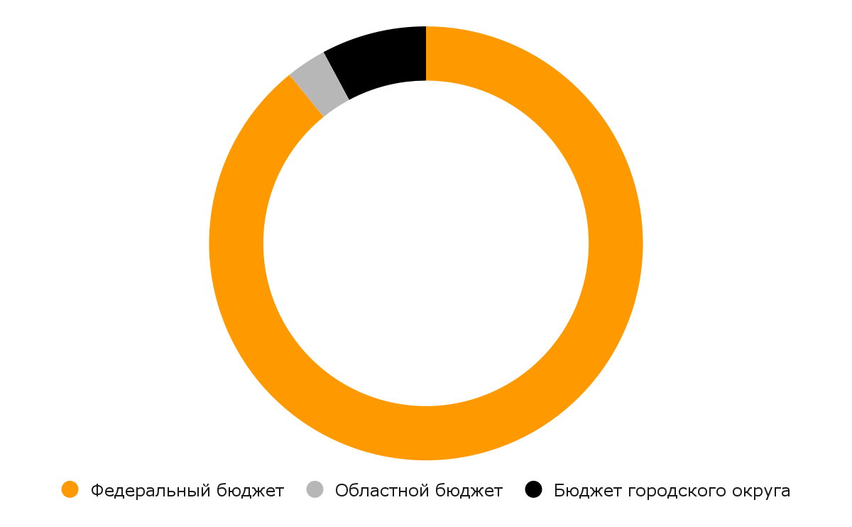
Муниципальная программа «Переселение граждан из аварийного жилищного фонда на территории городского округа Семеновский Нижегородской области на 2020 - 2025 годы»
Национальный проект
Жилье и городская среда
Разница стоимости приобретения (строительства) жилых помещений, сложившейся между их рыночной стоимостью и использованной при расчетах объемов софинансирования по действующей региональной адресной программе переселения граждан из аварийного жилищного фонда и на софинансирование разницы между фактической выкупной ценой за изымаемое жилое помещение и ценой, установленной в рамках данной программы в сумме 3 500,0 тыс. рублей, в том числе:
областной бюджет– 3 465,0 тыс. рублей,
бюджет городского округа– 35,0 тыс. рублей;
Региональный проект
«Обеспечение устойчивого сокращения непригодного для проживания жилищного фонда» (переселение граждан из аварийного жилищного фонда)
Всего профинансировано по проекту 40 343,2 тыс. рублей
федеральный бюджет(фонд корпорации) 35 969,7 тыс.рублей,
областной бюджет 3 160,8 тыс.рублей,
бюджет городского округа 1 212,7 тыс.рублей
1 212,7 тыс.рублей
3 160,8 тыс.рублей
35 969,7 тыс.рублей

Slide 91
Муниципальная программа «Управление муниципальным имуществом и земельными ресурсами городского округа Семеновский Нижегородской области на 2021-2023 годы»
тыс. рублей
Наименование подпрограммы | План 2021 год | Факт 2021 год
"Управление муниципальным имуществом городского округа Семеновский " | 19 473,9 | 19 396,4
"Содержание и техническое совершенствование муниципального имущества" | 47 032,7 | 44 968,6
«Обеспечение реализации программы» | 5 084,8 | 5 060,4
Всего по программе: | 71 591,4 | 69 425,4
Результаты достижения муниципальной программы «Управление муниципальным имуществом и земельными ресурсами городского округа Семеновский Нижегородской области на 2021-2023 годы»
Индикаторы / непосредственные результаты | Ед. измерения | Значение индикатора/непосредственного результата |  | Результат
 |  | 2021 План | 2021 Факт
Процент исполнения плана по сбору неналоговых доходов от управления и распоряжения муниципальным имуществом и земельными ресурсами: ежегодно на период действия программы | % | 100 | 153,6 | Индикатор выполнен
Величина прямых финансовых поступлений в бюджет городского округа Семеновский неналоговых доходов, администрируемых КУМИ :за период реализации программы | млн. руб. | 38,3 | 58,8 | Индикатор выполнен
Доля отремонтированных объектов муниципального имущества от общего количества муниципального имущества, включенного в казну | % | 1,3 | 1,4 | Индикатор выполнен
Количество произведенных ремонтов объектов муниципального имущества, включенных в казну | шт | 17 | 18 | Индикатор выполнен
https://fin-semenov.ru/programmnyy-byudzhet/svedeniya-ob-ispolnenii-munitsipalnyh-programm/svedeniya-o-dostignutyh-znacheniyah-tselevyh-indikatorov-po-munitsipalnym-programmam-2.html

Slide 92
Муниципальная программа «Защита населения и территорий от чрезвычайных ситуаций, обеспечение пожарной безопасности городского округа Семеновский на 2018-2022 годы»
тыс. рублей
Наименование мероприятий | План 2021 год | Факт 2021 год
«Организация обучения населения мерам пожарной безопасности, содействия распространению пожарно-технических знаний» | 12,0 | 12,0
"Создание и организация работы опорных пунктов (противопожарных уголков) для обучения населения. Издание и распространение рекламной продукции, листовок, устройство выставок, смотров и конференций на противопожарную тематику" | 3,0 | 1,7
«Содержание в населенных пунктах водоисточников для целей наружного пожаротушения (чистка водоемов, содержание прорубей, заливка водой емкостей)» | 80,3 | 80,3
«Приобретение пожарно-технического вооружения (приобретение к мотопомпам напорных пожарных рукавов, мотобуров)» | 6,8 | 6,8
«Опашка населенных пунктов» | 603,1 | 593,2
«Обучение должностных лиц администрации по ГО, ЧС и ОПБ» | 60,7 | 60,7
«Обеспечение первичных мер пожарной безопасности на территории городского округа Семеновский» | 16 486,5 | 16 450,4
«Повышение готовности ЕДДС администрации городского округа Семеновский к реагированию на угрозу возникновения или возникновение ЧС (происшествий), эффективности взаимодействия служб ОСОДУ городского округа Семеновский при их совместных действиях по предупреждению и ликвидации ЧС (происшествий)» | 4 654,5 | 4 388,9
Обеспечение населенных пунктов городского округа Семеновский противопожарными водоисточниками | 2 415,0 | 2 408,7
Приобретение материалов и оборудования для предотвращения и ликвидации чрезвычайных ситуаций | 189,1 | 188,7
Всего по программе: | 24 511,0 | 24 191,4

Slide 93
Результаты достижения муниципальной программы «Защита населения и территорий от чрезвычайных ситуаций, обеспечение пожарной безопасности городского округа Семеновский на 2018-2022 годы»
тыс. рублей
Индикаторы / непосредственные результаты | Ед. измерения | Значение индикатора/непосредственного результата |  | Результат
 |  | 2021 План | 2021 Факт
Доля площади города Семенов охвачена техническими средствами оповещения | % | 100 | 100 | Индикатор выполнен
Средняя обеспеченность муниципальной и добровольной пожарной охраны исправной пожарной техникой и необходимым пожарным имуществом от штатной нормы | % | 90 | 90 | Индикатор выполнен
Сокращение количества погибших людей на пожарах на 10 тыс.населения | % | 1 | 0,9 | Индикатор выполнен
Доля руководящего состава и должностных лиц, прошедших обучение по вопросам гражданской обороны, защите от чрезвычайных ситуаций и террористических актов | % | 90 | 90 | Индикатор выполнен
Непосредственные результаты
Время на оповещение населения городского округа Семеновский Нижегородской области | мин. | 20 | 20 | Индикатор выполнен
Время, необходимое для принятия решений и проведения превентивных мероприятий | час. | 2 | 2 | Индикатор выполнен
https://fin-semenov.ru/programmnyy-byudzhet/svedeniya-ob-ispolnenii-munitsipalnyh-programm/svedeniya-o-dostignutyh-znacheniyah-tselevyh-indikatorov-po-munitsipalnym-programmam-2.html

Slide 94
БЮДЖЕТНЫЕ ИНВЕСТИЦИИ
в 2021 году – 430,5 млн. рублей
Средства областного бюджета – 106,5 млн. рублей
Средства федерального бюджета – 249,9 млн. рублей
Средства бюджета городского округа – 74,1 млн. рублей

Slide 95
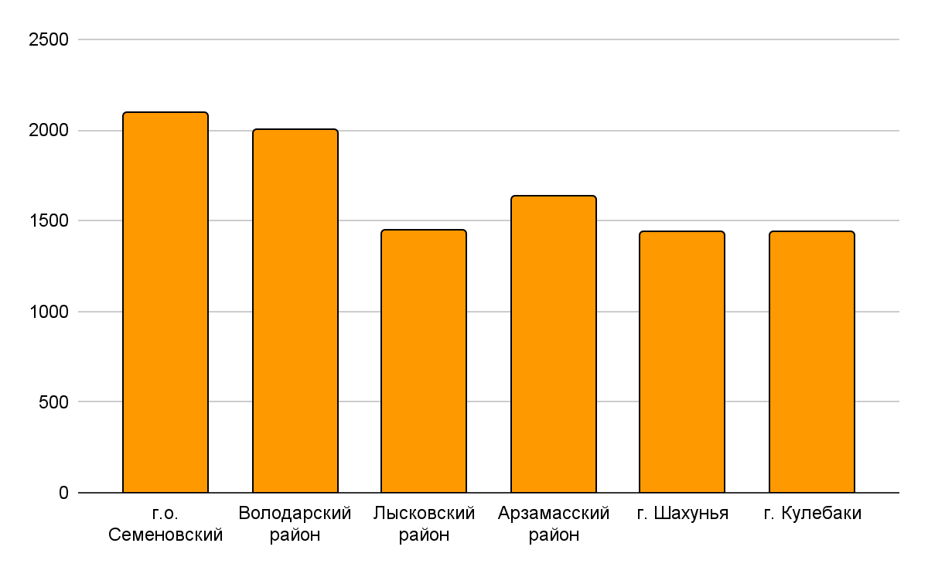
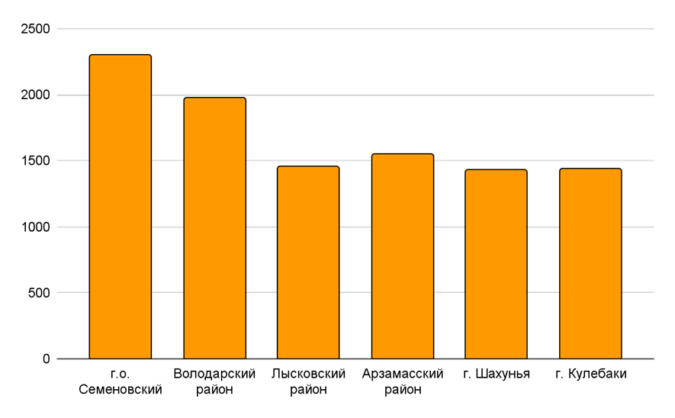
Какое место среди муниципальных образований Нижегородской области занимает городской округ Семеновский по отдельным показателям за 2021 год
2 091,1
2 001,6
1 630,8
Доходы,
млн.
рублей исполнено
1 446,5
1 436,5
1 440,6
2 304,8
1973,3
Расходы,
млн.
рублей исполнено
1455,8
1547,3
1426
1436,4
* Показатели бюджетов приведены по муниципальным образованиям, имеющим приблизительно равную численность населения.
Данные аналитического центра Нижегородской области по состоянию на 01.01.2022г.

Slide 96
СБАЛАНСИРОВАННОСТЬ БЮДЖЕТА
БЮДЖЕТ
ДОХОДЫ + РАСХОДЫ
ИДЕАЛЬНЫЙ БЮДЖЕТ:
Запланированные доходы
Запланированные расходы
Когда нарушается это равенство, возникает:
Профицит бюджета (можно накапливать резервы,погашать имеющиеся долги)
Дефицит бюджета (необходимы источники покрытия дефицита, можно например использовать остатки средств или привлечь средства в долг)

Slide 97
Дефицит (Профицит)
Динамика изменения дефицита (профицита) бюджета городского округа

Slide 98
Источники финансирования дефицита бюджета городского округа Семеновский
Источники финансирования дефицита бюджета
Муниципальные займы, осуществляемые путем выпуска ценных бумаг от имени муниципального образования
Бюджетные кредиты, полученные от бюджетов других уровней бюджетной системы
Кредиты, полученные от кредитных организаций
Изменение остатков средств на счетах по учету средств местного бюджета
Муниципальный долг,
то есть совокупность долговых обязательств муниципального образования

Slide 99
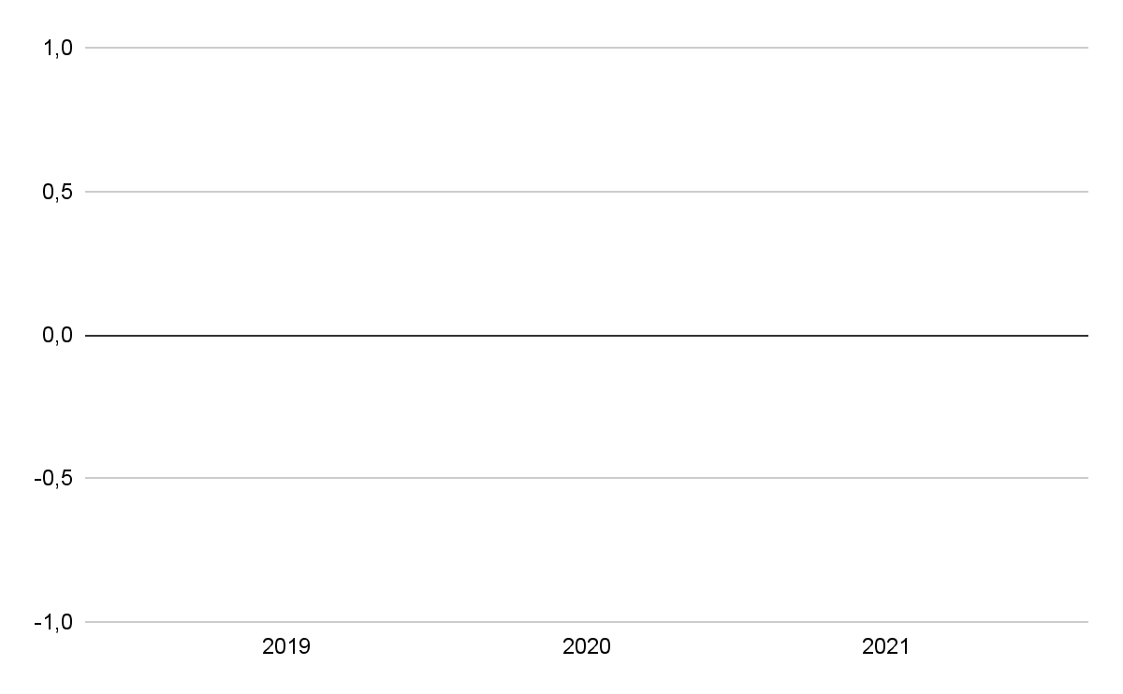
МУНИЦИПАЛЬНЫЙ ДОЛГ И ЕГО РАСХОДЫ НА ОБСЛУЖИВАНИЕ
Расходы на обслуживание муниципального долга (уплата процентов за пользование кредитами)
Объем и структура муниципального долга
Муниципальный долг отсутствует
В связи с отсутствием муниципального долга, расходы на его обслуживание равны нулю
Бюджет городского округа Семеновский за 2021 год выполнен с дефицитом в размере 213 695,7 тыс. рублей. Дефицит сформировался за счет направления нецелевых остатков средств бюджета городского округа, образовавшиеся на 01.01.2021 года, на расходы в 2021 году. Муниципальный долг отсутствует.

Slide 100
Что такое отчет об исполнении бюджета округа
Исполнение бюджета – процесс сбора и учета доходов и осуществление расходов на основе сводной бюджетной росписи и кассового плана
Основные этапы исполнения бюджета
Исполнение бюджета по доходам – обеспечение полного и своевременного поступления в бюджет налогов, сборов, доходов от использования имущества и других обязательных платежей, в соответствии с утвержденными бюджетными назначениями
Исполнение бюджета по расходам - обеспечение последовательного финансирования мероприятий, предусмотренных решением о бюджете, в пределах утвержденных сумм с целью исполнения принятых муниципальным образованием расходных обязательств
Отчет об исполнении бюджета содержит данные об исполнении бюджета по доходам, расходам и источникам финансирования дефицита бюджета в соответствии с бюджетной классификацией Российской Федерации.
Годовой отчет об исполнении бюджета городского округа подлежит рассмотрению депутатами Совета депутатов городского округа и утверждается решением совета депутатов городского округа Семеновский.
Решением Совета депутатов городского округа утверждается отчет об исполнении бюджета за отчетный финансовый год с указанием общего объема доходов, расходов и дефицита (профицита) бюджета городского округа
В отчете об исполнении бюджета округа указывается сколько и каких доходов поступило в бюджет за год и на какие цели эти денежные средства были израсходованы.

Slide 101
Основные задачи, решаемые в процессе исполнения бюджета в 2022 году
Обеспечение сбалансированности бюджета и долгосрочной устойчивости
Развитие и совершенствование системы финансового контроля
Повышение эффективности и оптимизация бюджетных расходов
Эффективное управление муниципальным долгом
Укрепление доходной базы бюджета
Реализация принципов открытости, прозрачности управления муниципальными финансами

Slide 102
ДЕЯТЕЛЬНОСТЬ ФИНАНСОВОГО УПРАВЛЕНИЯ В 2021 ГОДУ
Наиболее значимые итоги
Качественно сформирован бюджет городского округа Семеновский
Формирование и опубликование информации на едином портале за 2021 год в полном объеме
Формирование информационного сборника «Бюджет для граждан»
Проведение мониторинга качества финансового менеджмента, осуществляемого главными распорядителями средств бюджета городского округа Семеновский Нижегородской области
Проведение публичных слушаний по проекту бюджета городского округа Семеновский на 2022 год и плановый период 2023 и 2024 годов в очной форме

Slide 103
Основные мероприятия по мобилизации доходов бюджета городского округа Семеновский
Работа с организациями, выплачивающими заработную плату работникам ниже прожиточного минимума и использующими «конвертные» зарплатные схемы.
Проведение мероприятий, направленных на снижение недоимки по налоговым платежам.
Бюджет
Работа с администраторами доходов бюджета городского округа, направленная на повышение качества администрирования доходных источников, повышение уровня ответственности за выполнение прогнозных показателей, снижение недоимки по администрируемым платежам
Организация работы по информированию граждан о сроках уплаты налогов.
Организация работы по информированию граждан о сроках уплаты налогов.

Slide 104
ГЛОССАРИЙ
Главный элемент финансовой системы государства, в который включаются бюджеты муниципальных и государственных организаций, основанных на экономических отношениях и юридических нормах
Бюджетная система
Бюджетные средства ,направляемые на создание или увеличение за счет средств бюджета стоимости государственного (муниципального) имущества
Бюджетные инвестиции
Скидка, предоставление преимуществ кому-либо, полное или частичное освобождение от выполнения установленных правил, обязанностей, или облегчение условий их выполнения
Льгота
Средства, предоставляемые одним бюджетом бюджетной системы Российской Федерации другому бюджету бюджетной системы Российской Федерации
Межбюджетные трансферты
Бюджет на очередной финансовый год, рассчитанный министерством финансов Нижегородской области для каждого муниципального образования в отраслевом разрезе
Модельное бюджетирование
Финансовый контроль
Возможность граждан влиять на содержание принимаемых муниципальных правовых актов и является важным средством муниципальной демократии
Субсидии из бюджета муниципального образования, передаваемые бюджету другого муниципального образования, - межбюджетные трансферты, предоставляемые в целях софинансирования публичных обязательств, возникающих при выполнении полномочий органов местного самоуправления по вопросам местного значения
Публичные слушания
Горизонтальные субсидии

Slide 105
ГЛОССАРИЙ
Документ стратегического планирования, содержащий комплекс планируемых мероприятий, взаимоувязанных по задачам, срокам осуществления, исполнителям и ресурсам и обеспечивающих наиболее эффективное достижение целей и решение задач социально-экономического развития субъекта Российской Федерации
Муниципальная программа
Совокупный объем налогооблагаемых ресурсов территории с учетом макроэкономических показателей развития региона, собираемости налогов и сборов
Налоговый потенциал
Проект (программа), обеспечивающий достижение целей и целевых показателей, выполнение задач, определенных Указом Президента Российской Федерации от 7 мая 2018 г. N 204 "О национальных целях и стратегических задачах развития Российской Федерации на период до 2024 года"
Национальный проект
Проект, обеспечивающий достижение целей, показателей и результатов федерального проекта, мероприятия которого относятся к законодательно установленным полномочиям субъекта Российской Федерации, а также к вопросам местного значения муниципальных образований, расположенных на территории указанного субъекта Российской Федерации
Региональный проект
Состояние бюджетов хозяйственной системы предприятия, региона, государства, при котором доходы и расходы уравновешены, равны друг другу
Сбалансированность

Slide 106
ОТКРЫТЫЕ ИНФОРМАЦИОННЫЕ РЕСУРСЫ
Официальный сайт финансового управления администрации городского округа Семеновский Нижегородской области
fin-semenov.ru
Официальный сайт Правительства Нижегородской области
government-nnov.ru
Официальный сайт Министерства финансов Нижегородской области
mf.nnov.ru
Официальный сайт администрации городского округа Семеновский Нижегородской области
semenov.nnov.ru
Портал закупок
zakupki.gov.ru

Slide 107
Контактная информация финансового управления администрации городского округа Семеновский
Разработчиком презентации «Бюджет для граждан» является финансовое управление администрации городского округа Семеновский.
Основные задачи:
Составление проекта бюджета на очередной финансовый год и плановый период;
Организация исполнения бюджета;
Организация финансового контроля за исполнением бюджета
Контактная информация
Начальник финансового управления | Рыбакова Екатерина Валентиновна
Адрес | 606650, Нижегородская обл., г.Семенов, ул.1Мая, д.1
Телефон, факс | 8(83162) 5-29-96 - приемная, 8(83162) 5-29-96 - факс
Адрес электронной почты | fin_up r@ semenov .nnov . ru
Информационный ресурс | http:/fin-semenov.ru
График работы финансового управления: | понедельник-пятница 8.00 – 17.00; перерыв: 12.00 – 13.00; суббота- воскресенье: выходные дни.

Slide 108
Спасибо за внимание!
Разработчиком презентации «Бюджет для граждан» является финансовое управление администрации городского округа Семеновский.

